Slide 1
Diagnóstico Estratégico
Corpo de Bombeiros Militar de Alagoas

Slide 2
Objetivos
PRIMEIRO MOMENTO:
Apresentar o diagnóstico estratégico do CBMAL;
SEGUNDO MOMENTO:
Expor as próximas entregas dos grupos técnicos de trabalho;
Orientar:
A revisão dos temas e objetivos estratégicos;
A revisão/construção dos indicadores institucionais;
A construção de metas para os indicadores a serem estabelecidos;
A elaboração do portfólio de iniciativas: programas, projetos e ações para o alcance das metas;
A identificação dos fatores críticos de sucesso.

Slide 3
Cronograma de atividades
DATA/PERÍODO | ATIVIDADE
02 a 04/09/2024 | Definição dos temas dos Grupos e Subgrupos Técnicos de Trabalho
05/09/2024 | Solicitação de indicação de militares para Grupos e Subgrupos Técnicos de Trabalho
24/09/2024 | Apresentação e aprovação dos questionários de consulta
26/09/2024 | Publicação da Portaria instituindo os grupos de trabalho e agendamento da reunião inicial
02/10/2024 | Reunião inicial de orientação e oficina de consulta aos grupos de trabalho
10/10/2024 | Disponibilização dos links para preenchimento dos questionários, divulgação na intranet e redes sociais
25/10/2024 | Encerramento das respostas dos questionários
28/10 a 20/11/2024 | Tratamento dos dados

Slide 4
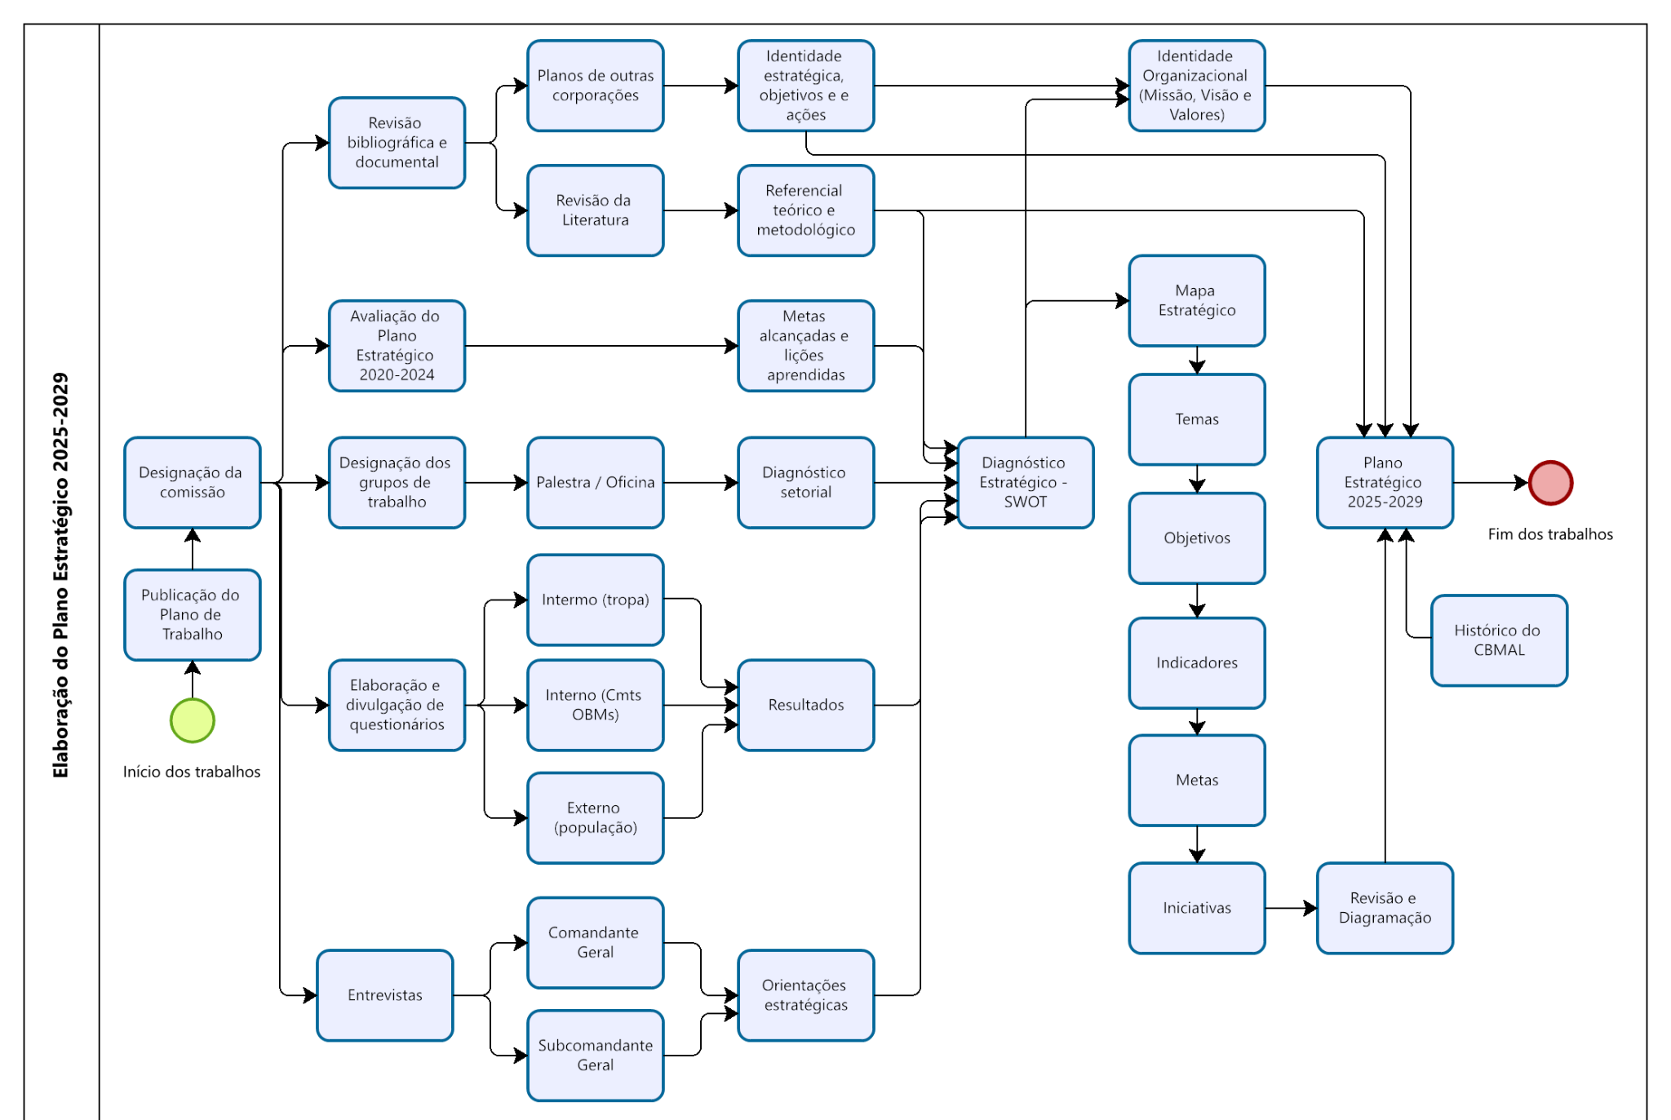
O Processo de Planejamento Estratégico do CBMAL

Slide 5
O Papel do diagnóstico estratégico
É o ponto de partida de qualquer processo de planejamento;
Considera as diferentes variáveis internas e externas, positivas e negativas;
Expõe a real e atual situação da corporação;
Dá subsídios para a estratégia de intervenção.

Slide 6
Metodologia

Slide 7
Metodologia
TIPO DE PESQUISA | FONTE | MÉTODO DE ANÁLISE | SUBPRODUTO
Revisão bibliográfica e documental | Literatura especializada Sites e documentos oficiais Networking | Pesquisa bibliográfica Pesquisa documental | Referencial teórico e metodológico Planilha de benchmarking
Entrevistas | Cmt-geral | Análise de conteúdo | Diagnóstico organizacional Diretrizes estratégicas
 | Subcmt-geral
Questionários | Externo (população) | Análise quali-quantitativa | Resultados, pontos fortes e oportunidades de melhoria
 | Interno (tropa)
 | Interno (Cmts de OBMs)
 | Plano Estratégico 2015/2019 |  | Metas alcançadas e lições aprendidas
Avaliação da gestão estratégica 2020/2024 | Plano Estratégico 2020/2024 Relatórios de gestão Relatório dos indicadores | Análise quali-quantitativa (oficina) Análise documental | Metas alcançadas e lições aprendidas
Grupos de trabalho | Especialistas nas áreas temáticas | A critério de cada grupo | Diagnóstico setorial e proposta de intervenção

Slide 8
Resultados do Planejamento Estratégico 2020-2024

Slide 9
Metas

Slide 10

Oficina
Avaliação da Gestão Estratégica 2020-2024
Resultados da avaliação na íntegra.
(BGO 160 de 23 de agosto de 2024)

Slide 11
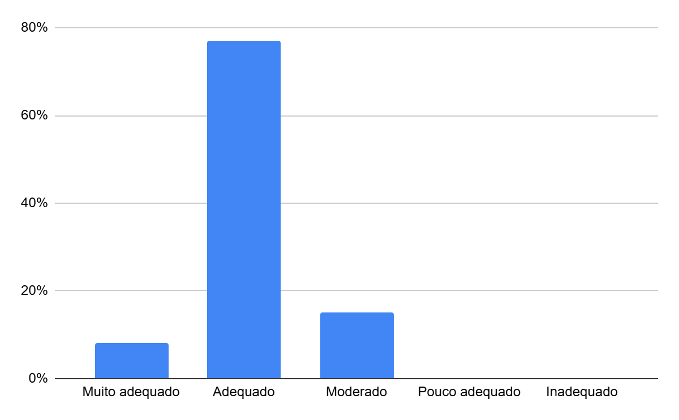
Adequação dos temas e objetivos estratégicos

Slide 12
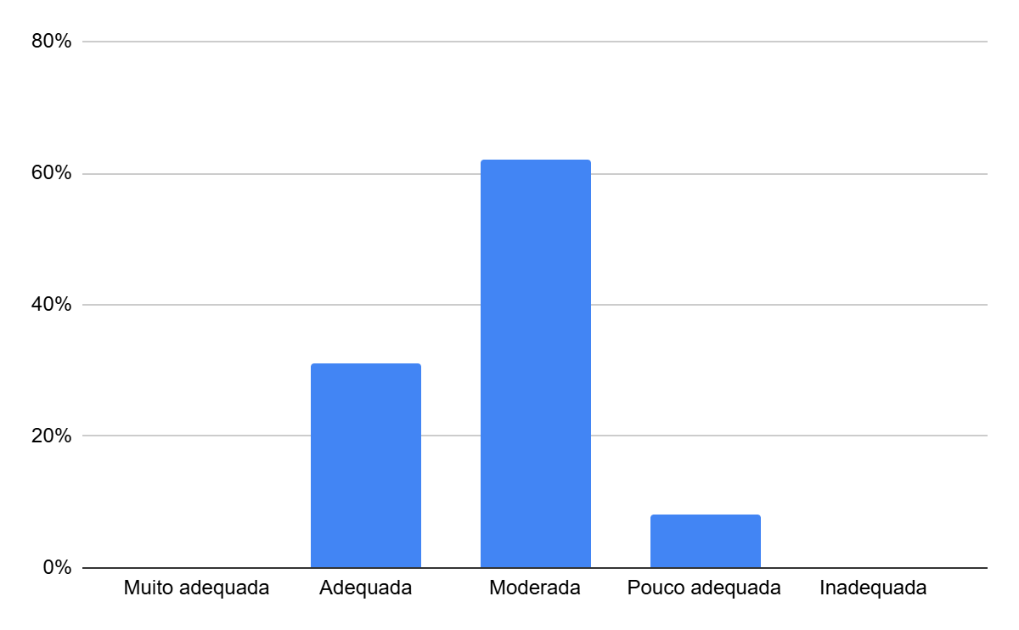
Avaliação da quantidade de ações

Slide 13
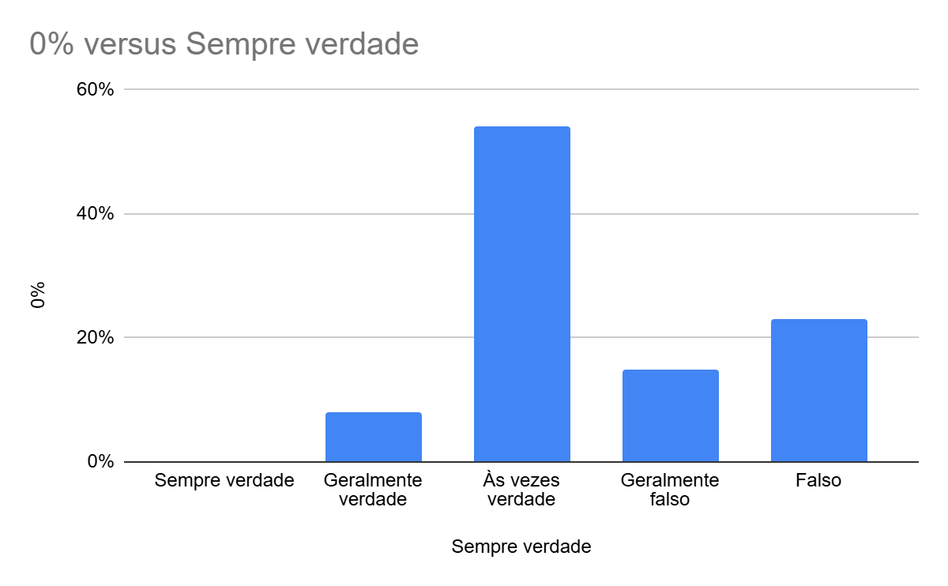
Avaliação do conhecimento por parte dos militares das metas e entregas

Slide 14
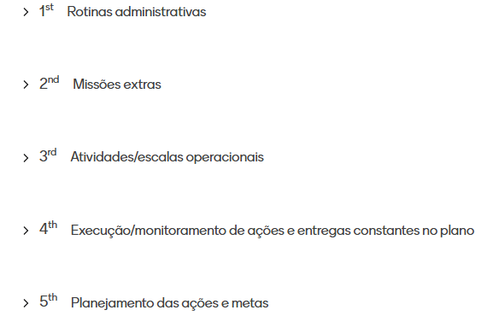
Frequência das atividades realizadas nos setores

Slide 15
Lições aprendidas
Temática | Lições aprendidas | Ações corretivas (o que fazer?)
Engajamento dos setores | Descumprimento de prazos e baixa execução das metas e entregas. | Ações educativas e reforço na comunicação; responsabilização funcional para descumprimentos não justificados.
 | Desatenção ao escopo proposto para as metas e entregas. | Instrução preliminar dos setores como preparo para execução das metas.
 | Baixa assiduidade dos gestores nos atos pertinentes à gestão estratégica. | Registro de frequência e envio à autoridade superior para providências cabíveis.
 | Alimentação inadequada, pendente ou intempestiva do SGE. | Instrução preliminar dos setores para a alimentação correta do sistema; responsabilização funcional.

Slide 16
Lições aprendidas
Monitoramento e controle das metas | Deficiências na gestão e liderança das equipes setoriais. | Ações educativas; responsabilização funcional; substituição de gestores.
 | Divisão inadequada das metas e tarefas dentre os integrantes do setor. | Adoção de práticas e ferramentas de gestão de tarefas no âmbito dos setores.
 | Baixo controle quanto às etapas e prazos intermediários das metas e entregas em andamento no setor.
 | Baixo envolvimento das unidades subordinadas no cumprimento das metas do setor. | Emprego dos Oficiais pertencentes às OBMs subordinadas na liderança e execução das metas e entregas.

Slide 17
Lições aprendidas
Atribuição de metas e entregas | Quantidade de ações excessiva ou reduzida por setor. | Realinhamento e padronização da quantidade de metas e ações junto aos setores.
 | Dificuldade na gestão e controle sobre as comissões instituídas. | Regulamentação do trabalho das comissões no âmbito do CBMAL; adoção da gestão de projetos em substituição em parte às comissões.
 | Acúmulo de funções e encargos pelos BMs encarregados da execução das metas e entregas. | Adoção de práticas e ferramentas de gestão de tarefas no âmbito dos setores; redistribuição e movimentação de pessoal.

Slide 18
Lições aprendidas
Oficiais de ligação | Substituição do comandante, chefe ou diretor responsável pelo setor nas reuniões de monitoramento e atos correlatos. | Determinação da presença dos comandantes, chefes ou diretores nas RME, conforme preconiza a PGE.
 | Liderança e gestão das metas e entregas atribuídas ao seu setor. | Adoção de melhores práticas de gestão de tarefas no âmbito setorial.
 | Elevada rotatividade dos Oficiais engajados na missão. | Intervenção da DP com vistas a amenizar a rotatividade de Oficiais no CBMAL.
Gestão das RME | Frequência de realização das RME. | Realização periódica das RME.
 | Baixa assiduidade dos gestores nas RME. | Determinação da presença dos comandantes, chefes ou diretores nas RME, conforme preconiza a PGE.
 | Passividade dos setores durante as RME. | Adotar práticas que permitam a participação mais ativa dos gestores setoriais no decorrer das reuniões.

Slide 19
Lições aprendidas
Gestão dos indicadores institucionais | Baixa utilização dos indicadores como referência para a execução das ações propostas no Plano de Gestão. | Instrução preliminar dos setores para emprego dos indicadores; acompanhamento periódico dos indicadores institucionais.
 | Baixa iniciativa dos setores quanto à aferição e reporte periódico dos indicadores que lhe foram atribuídos. | Continuidade do processo de coleta dos resultados dos indicadores junto aos setores responsáveis.
 | Monitoramento e controle dos indicadores institucionais ainda incipiente. | Tratamento da base de dados dos indicadores; criação de dashboards para gestão dos indicadores institucionais; elaboração de relatórios semestrais dos indicadores.
 | Quantidade excessiva de indicadores | Definir e focar nos principais indicadores para a instituição.

Slide 20
Lições aprendidas
Gestão de projetos estratégicos | Emprego de pessoal específico para a condução da gestão de projetos na instituição. | Designação de pessoal na APO para trabalhar especificamente com as atividades do Escritório de Projetos.
 | Apoio institucional para execução dos projetos estratégicos seguindo a metodologia proposta. | Articulação e gestão por parte do alto-comando para potencializar o uso da metodologia definida pelo Escritório de Projetos.
 | Baixa maturidade institucional para a integração da gestão de projetos à gestão estratégica. | Emprego da metodologia de gestão de projetos com vistas a contribuir com a gestão estratégica e aumento da maturidade organizacional.

Slide 21
Lições aprendidas
Governança corporativa | Baixa conscientização das lideranças quanto ao caráter prioritário da gestão estratégica para o desenvolvimento organizacional. | Adoção de práticas de gestão, educação e comunicação para priorização dos atos e entregas da gestão estratégica.
 | Baixa integração entre os setores no desenvolvimento dos trabalhos de interesse estratégico. | Articulação e gestão por parte do alto-comando para potencializar o trabalho integrado e intersetorial no CBMAL.
 | Necessidade de gestão continuada sobre os fatores críticos de sucesso que viabilizam as iniciativas estratégicas. | Intervenção do alto-comando para viabilizar as condições necessárias ao cumprimento das metas e entregas.
 | Necessidade de redefinição de papéis, responsabilidades, processos e outros arranjos institucionais. | Redefinição da política de governança corporativa entre todos os atores institucionais.

Slide 22
Lições aprendidas
Cultura organizacional | Resistência às mudanças organizacionais. | Adoção de práticas e ferramentas de gestão da mudança.
 | Priorização do trabalho ordinário em detrimento das ações estratégicas. | Ações educativas, capacitação continuada, endomarketing e comunicação corporativa.
 | Desconhecimento do potencial do planejamento e da gestão estratégica para o desenvolvimento organizacional.
 | Responsabilização ineficaz dos gestores pelo não cumprimento de normas, prazos e determinações. | Implementação de práticas e medidas de responsabilização funcional.
 | Clima organizacional desfavorável. | Monitoramento por meio de pesquisa de clima; intervenção do alto-comando com vistas à melhoria do clima organizacional e do moral da tropa.

Slide 23
Resultados dos questionários de pesquisa

Slide 24

Cidadão alagoano
Resultados da consulta ao cidadão alagoano na íntegra.

Slide 25
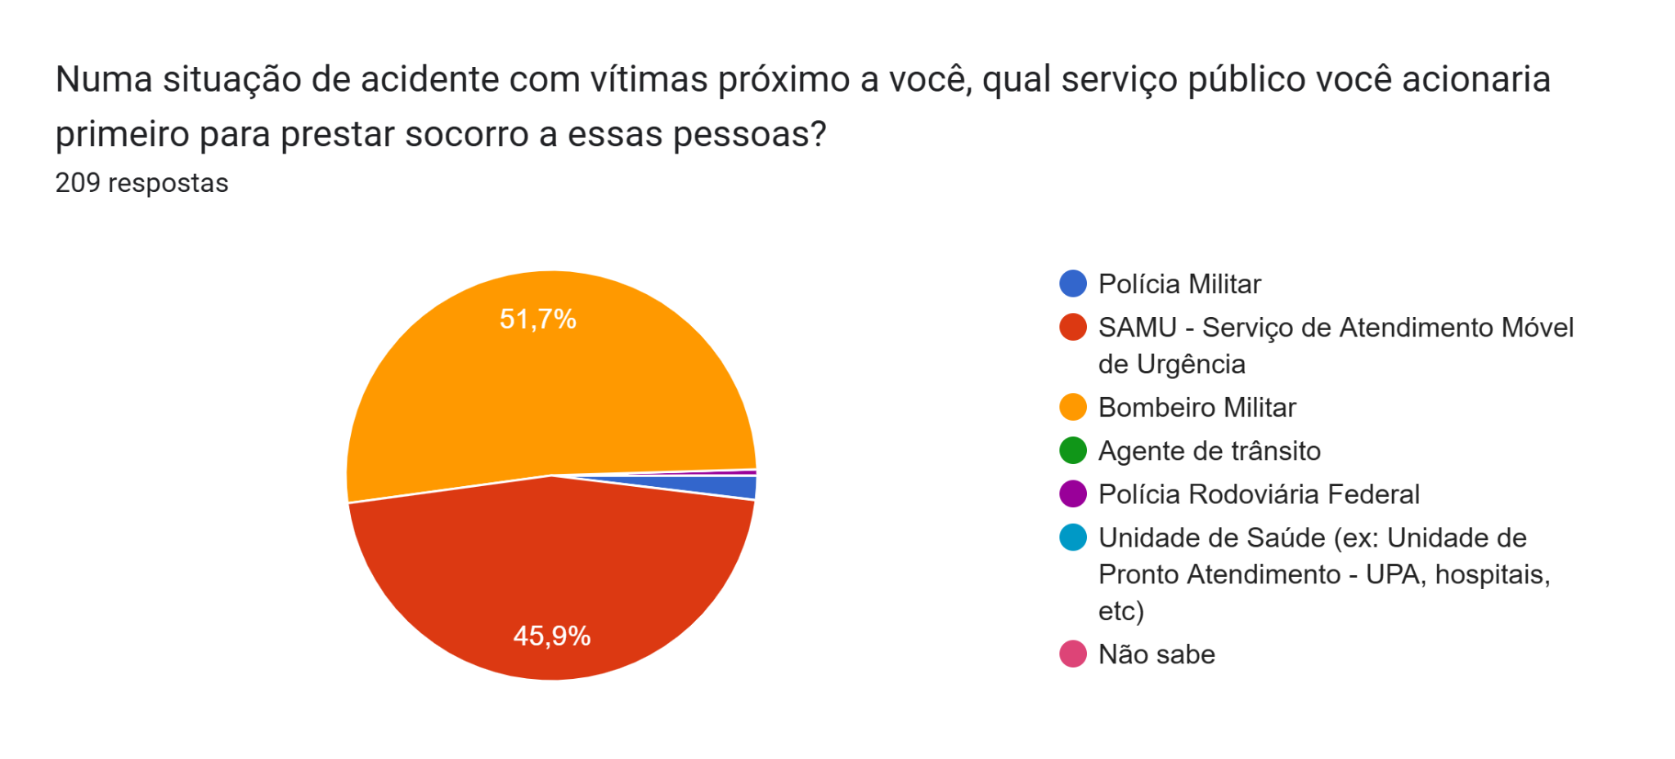
Situação de acidente com vítimas

Slide 26
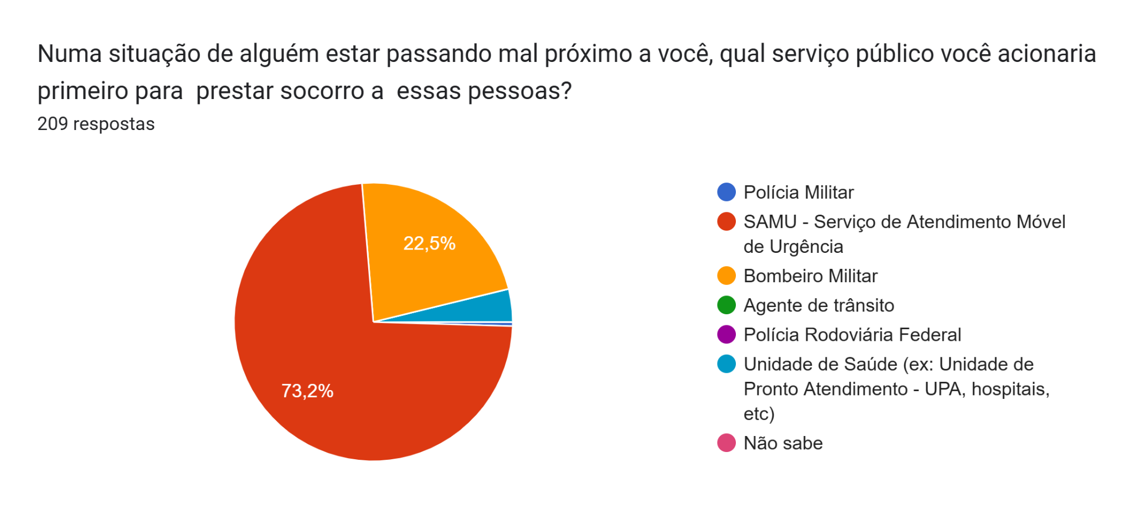
Situação de alguém estar passando mal

Slide 27
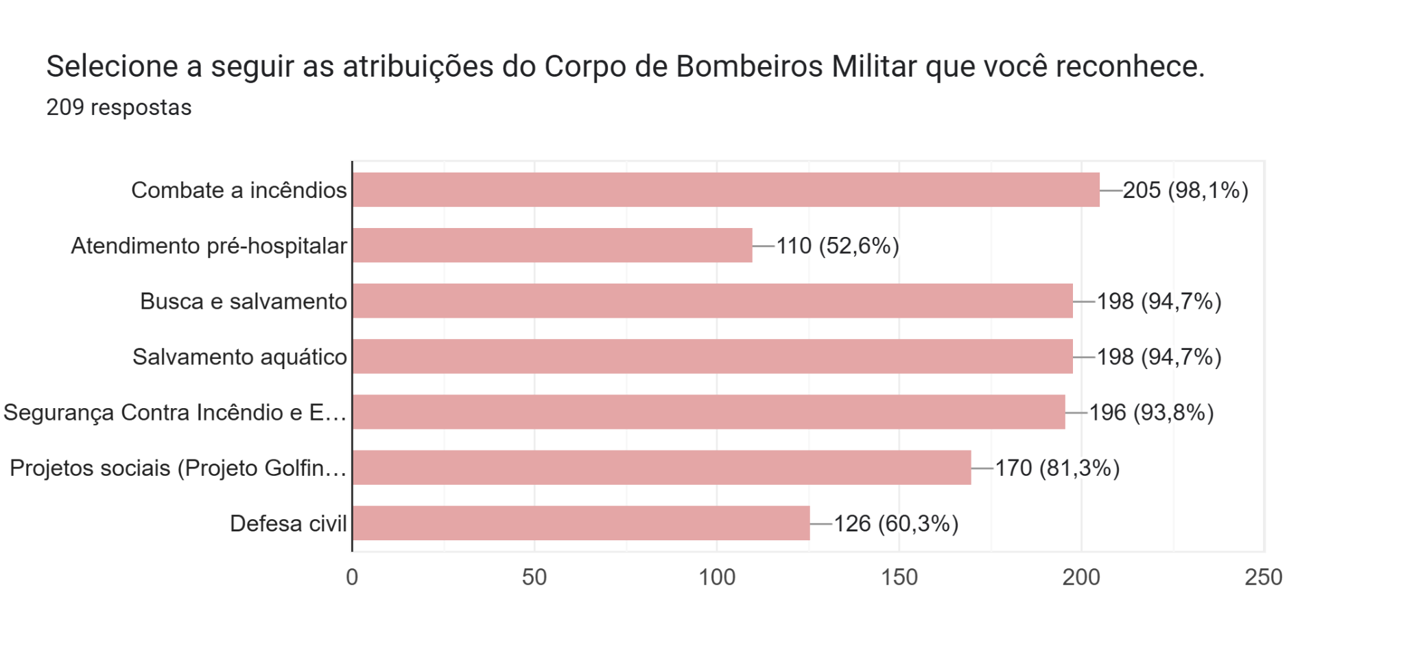
Atribuições do CBMAL

Slide 28
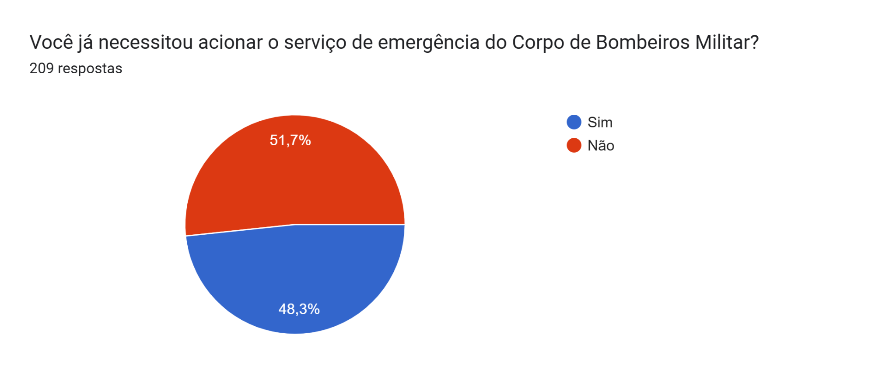
Necessidade de acionamento do CBMAL

Slide 29
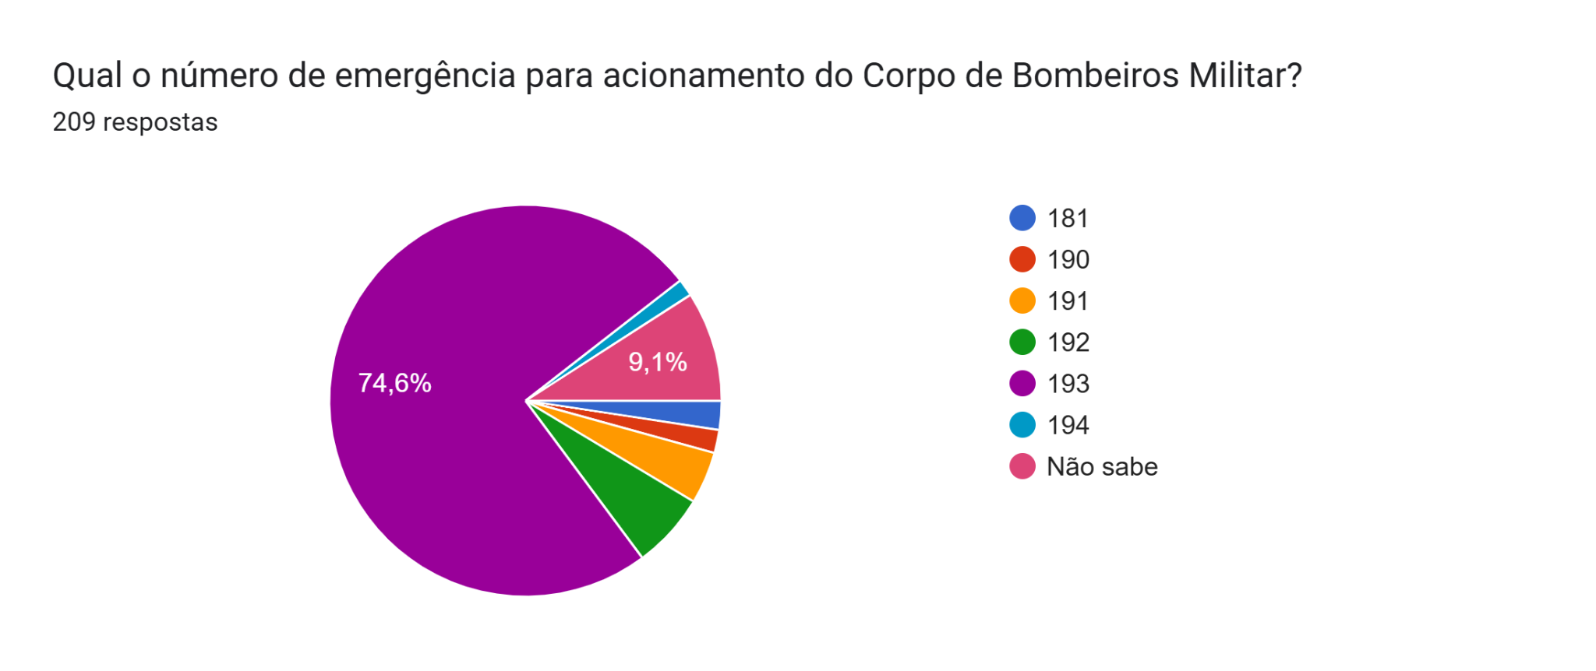
Número de emergência do CBMAL

Slide 30
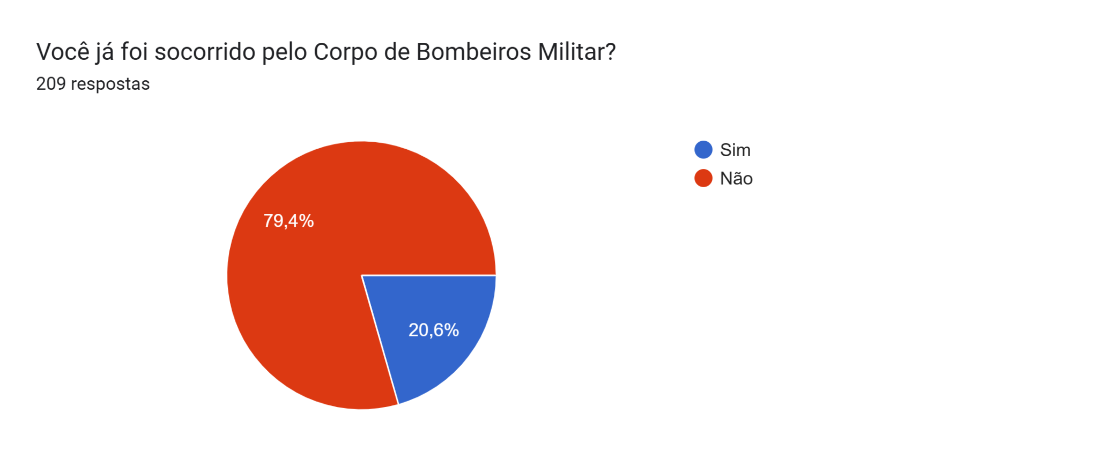
Necessidade de acionamento do CBMAL

Slide 31
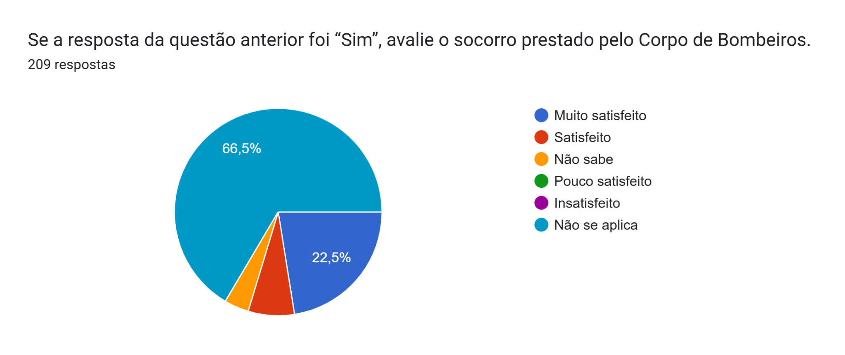
Avaliação do atendimento do CBMAL

Slide 32
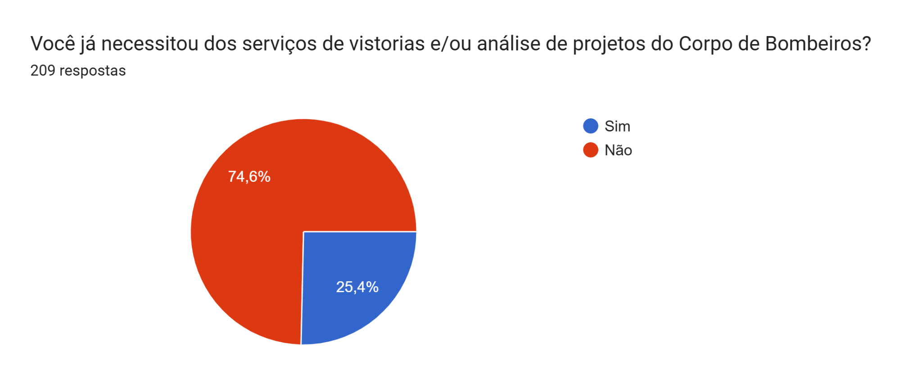
Necessidade de vistorias e/ou análises

Slide 33
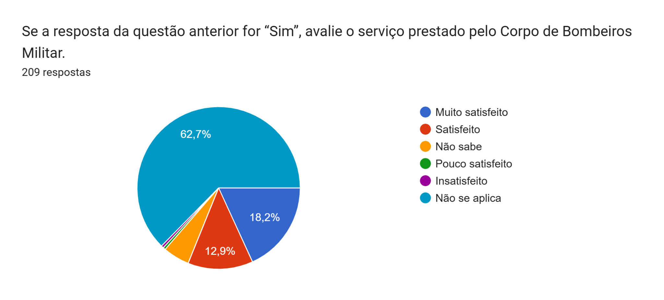
Avaliação do serviço técnico do CBMAL

Slide 34
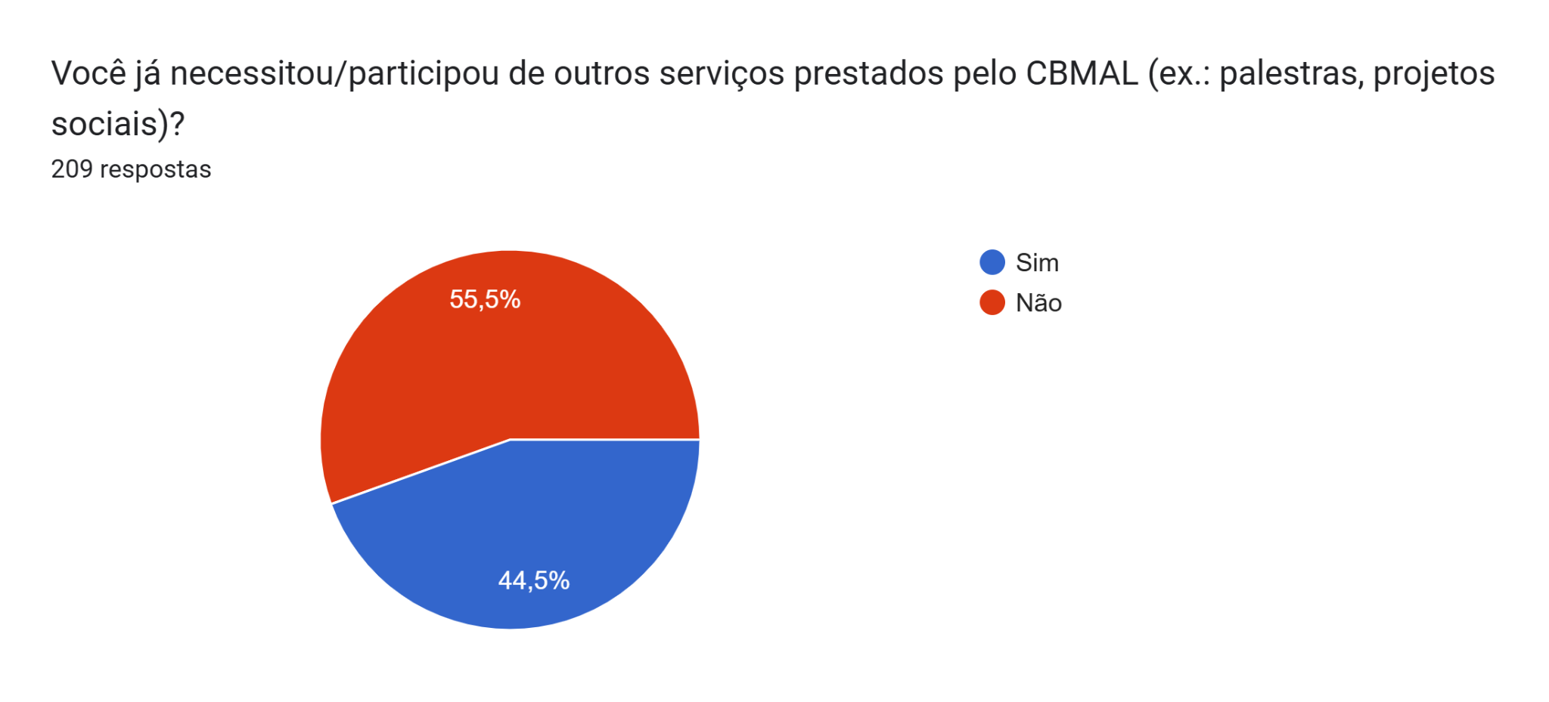
Necessidade de outros serviços

Slide 35
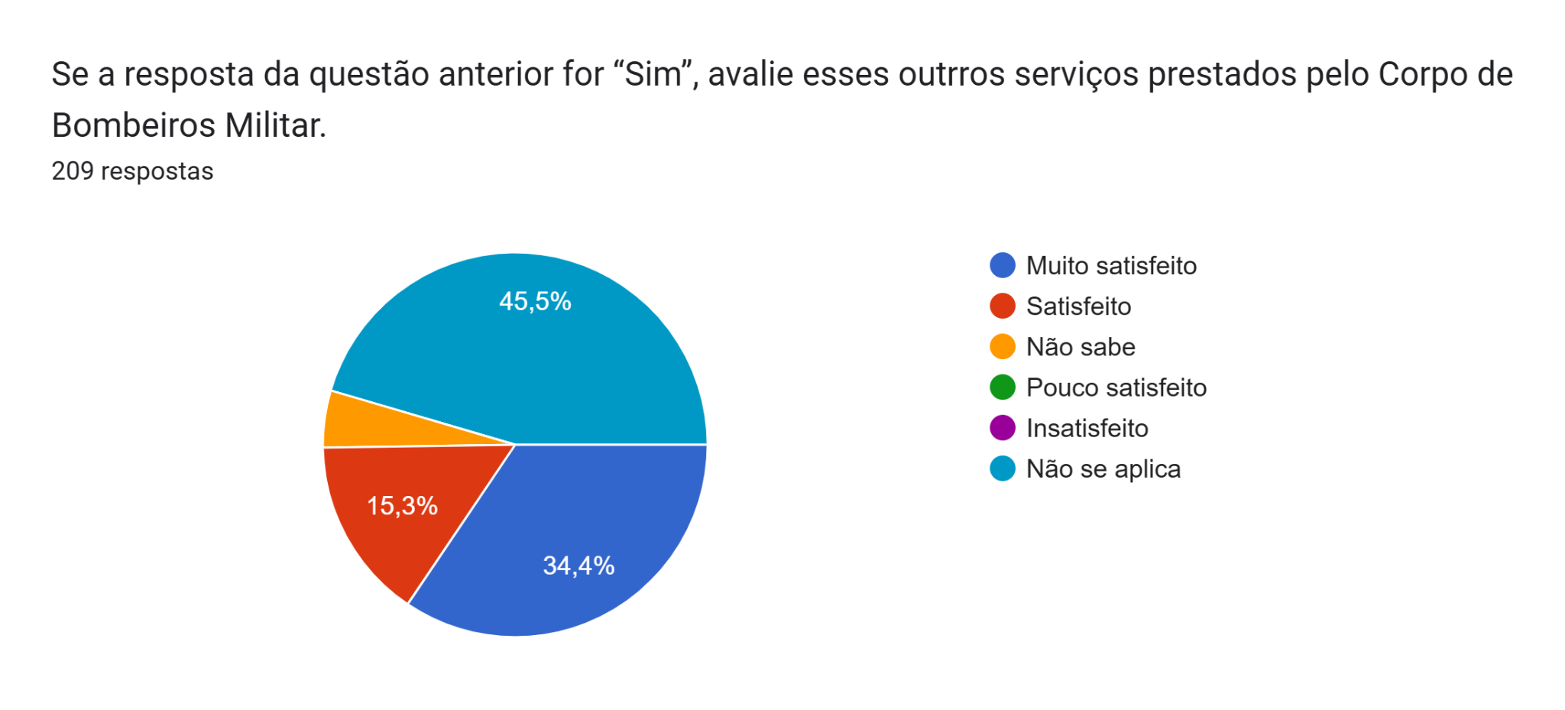
Avaliação de outros serviços do CBMAL

Slide 36
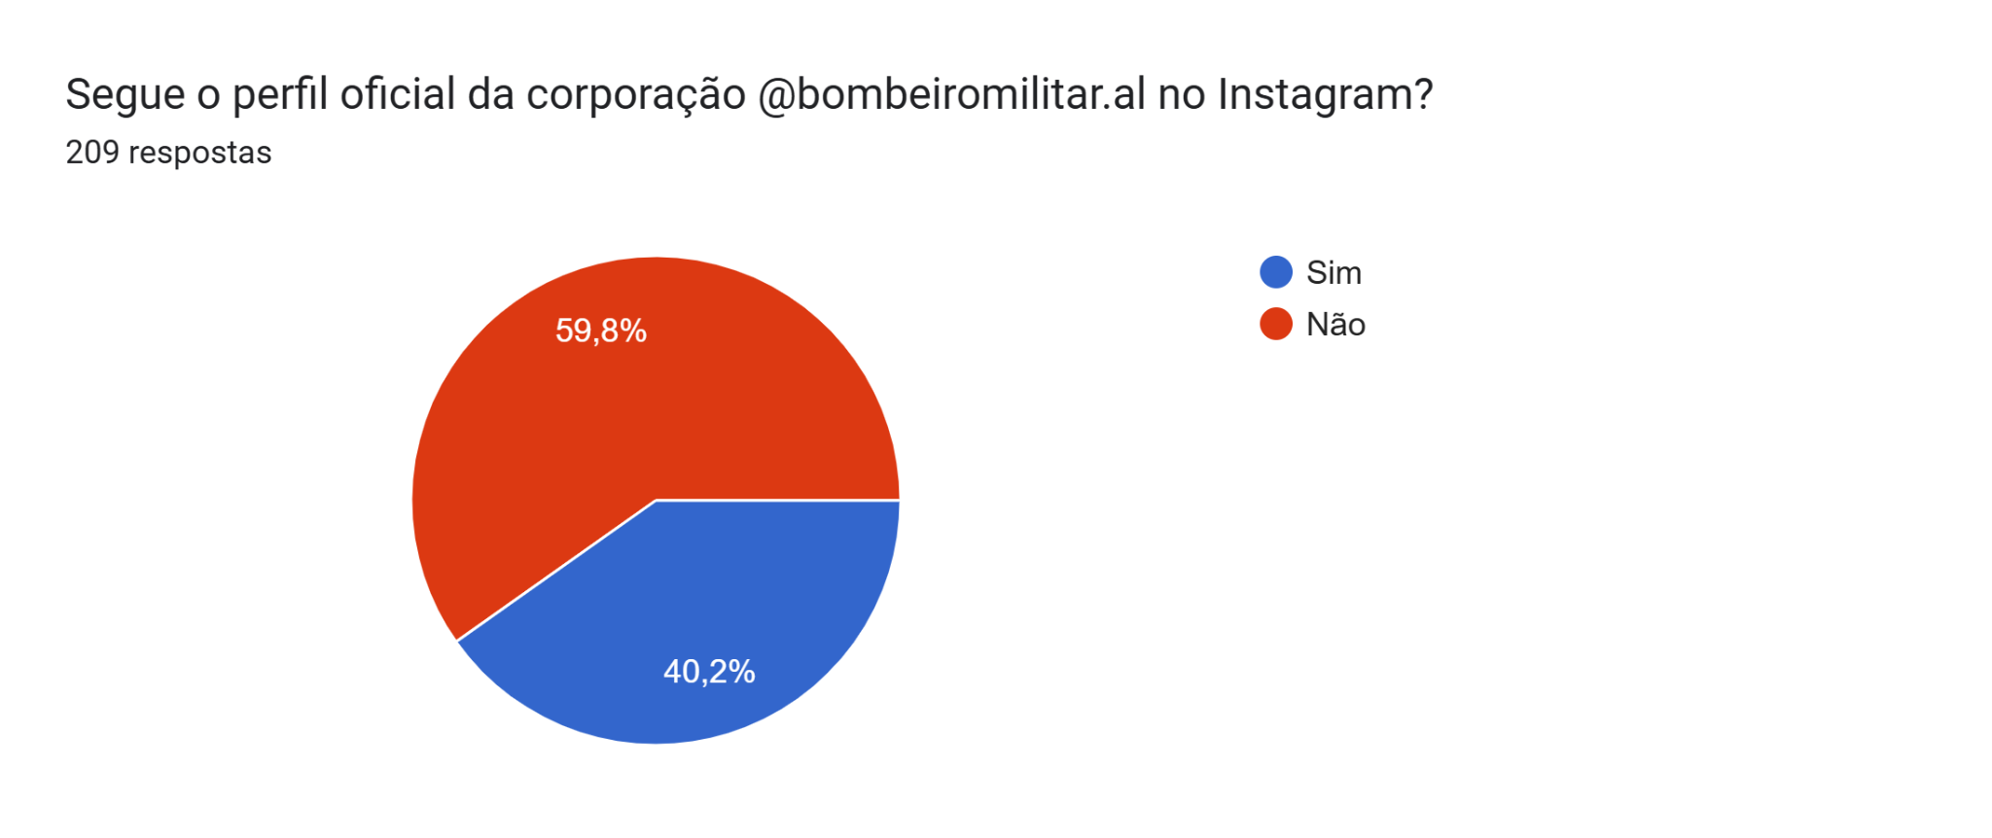
Seguidores nas redes sociais

Slide 37
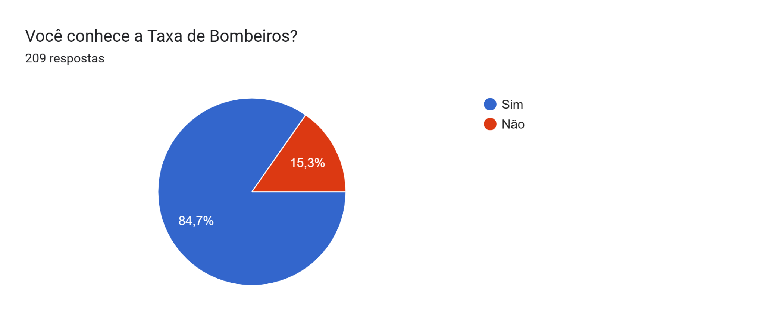
Conhecimento da Taxa de Bombeiros

Slide 38
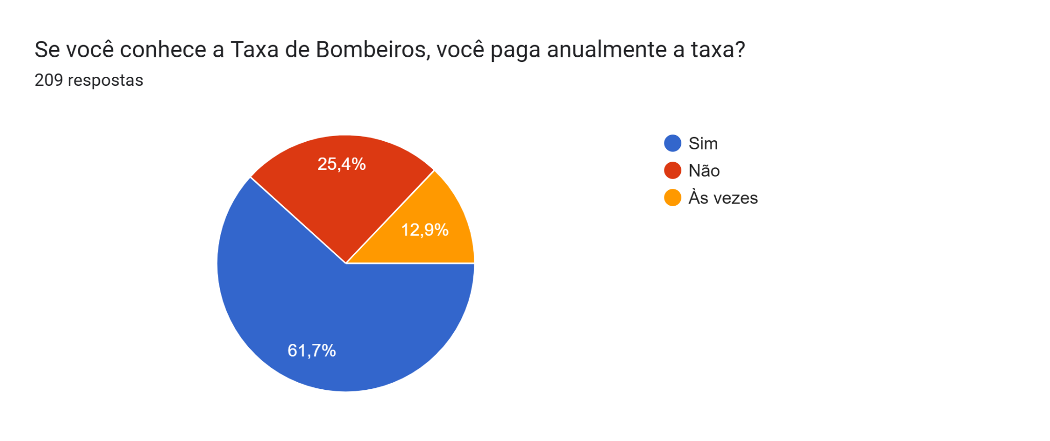
Disponibilidade para pagamento da Taxa

Slide 39
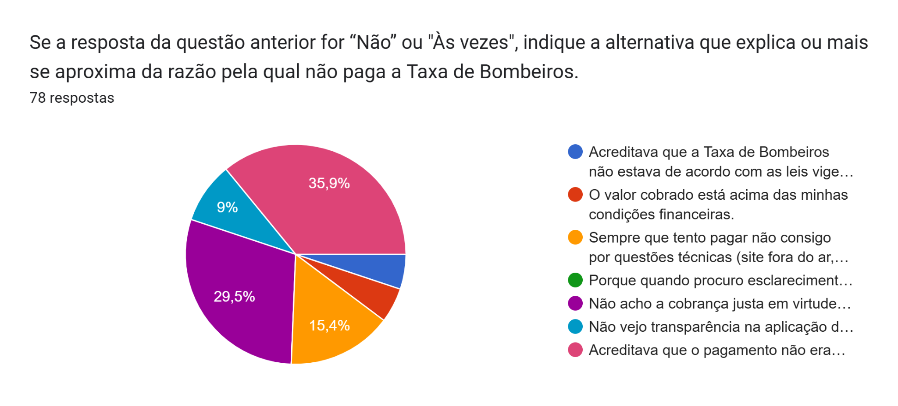
Razão de não pagamento da Taxa de Bombeiros

Slide 40
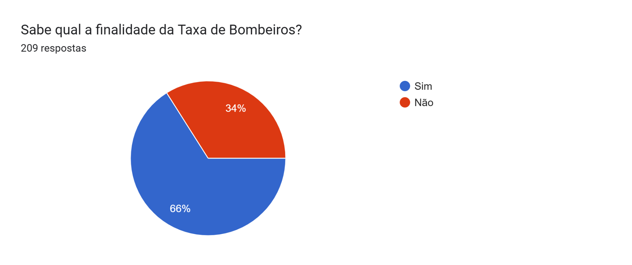
Finalidade da Taxa de Bombeiros

Slide 41
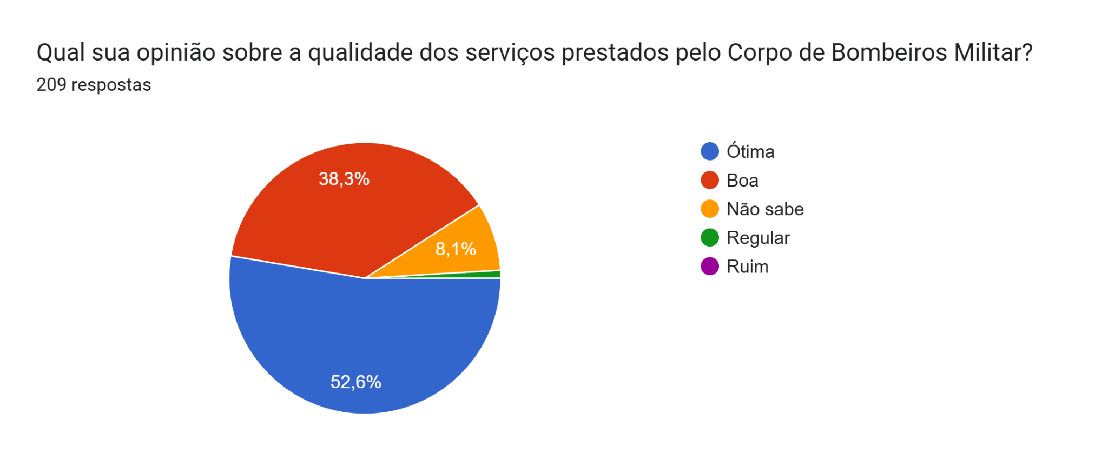
Qualidade dos serviços do CBMAL

Slide 42
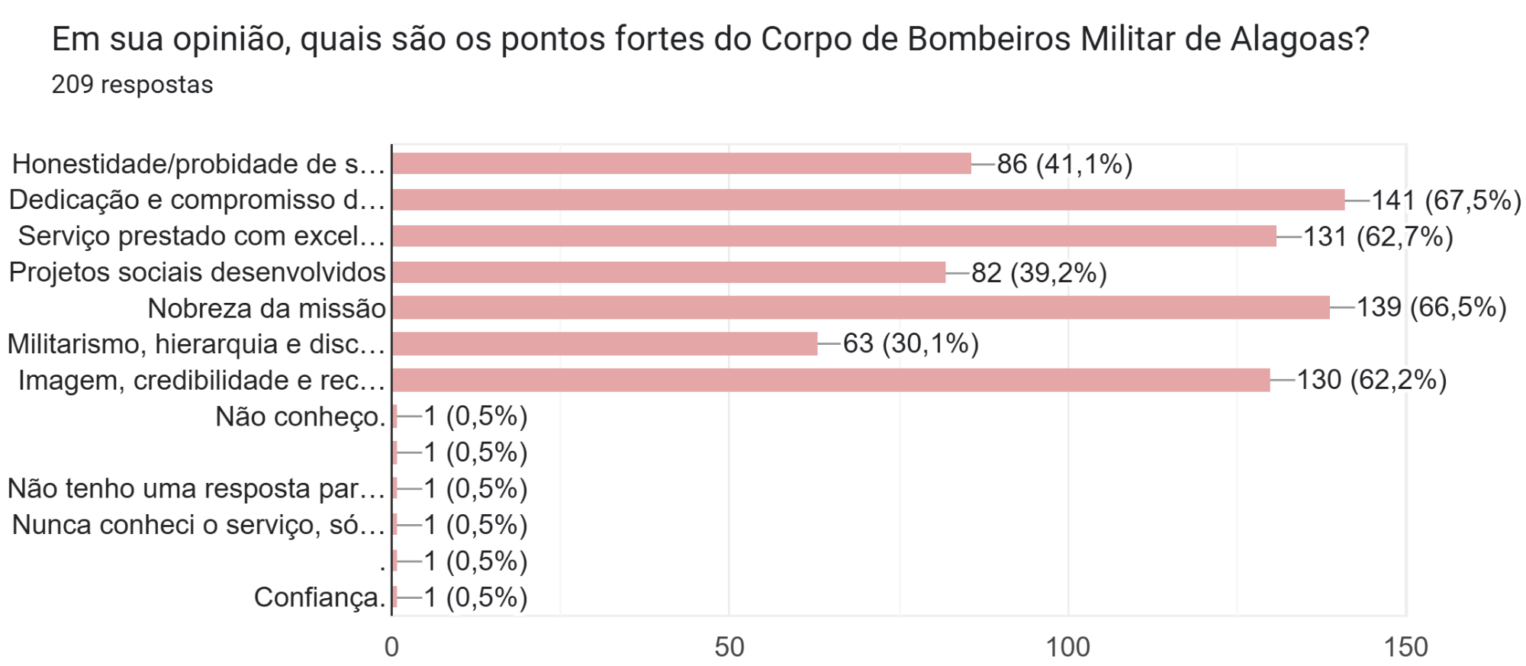
Pontos fortes do CBMAL, na visão do cidadão

Slide 43
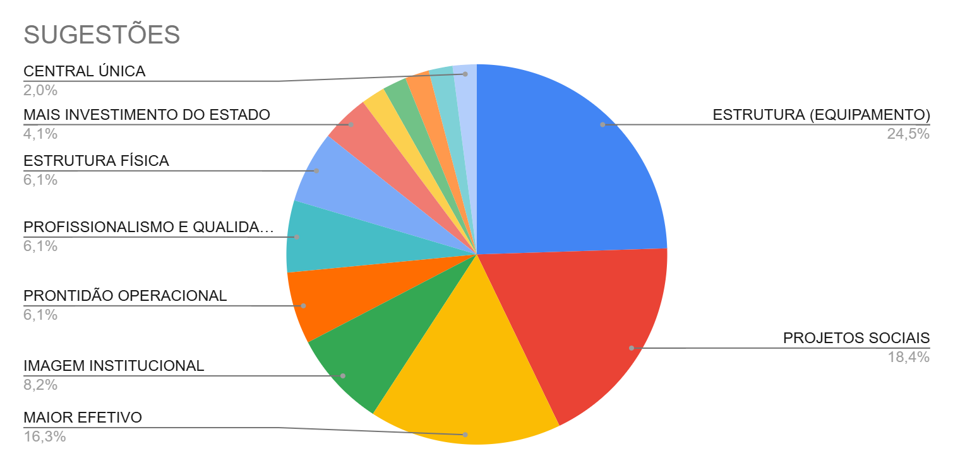
Sugestões de melhoria, na visão do cidadão

Slide 44

Efetivo do CBMAL
Resultados da consulta ao efetivo do CBMAL na íntegra.

Slide 45
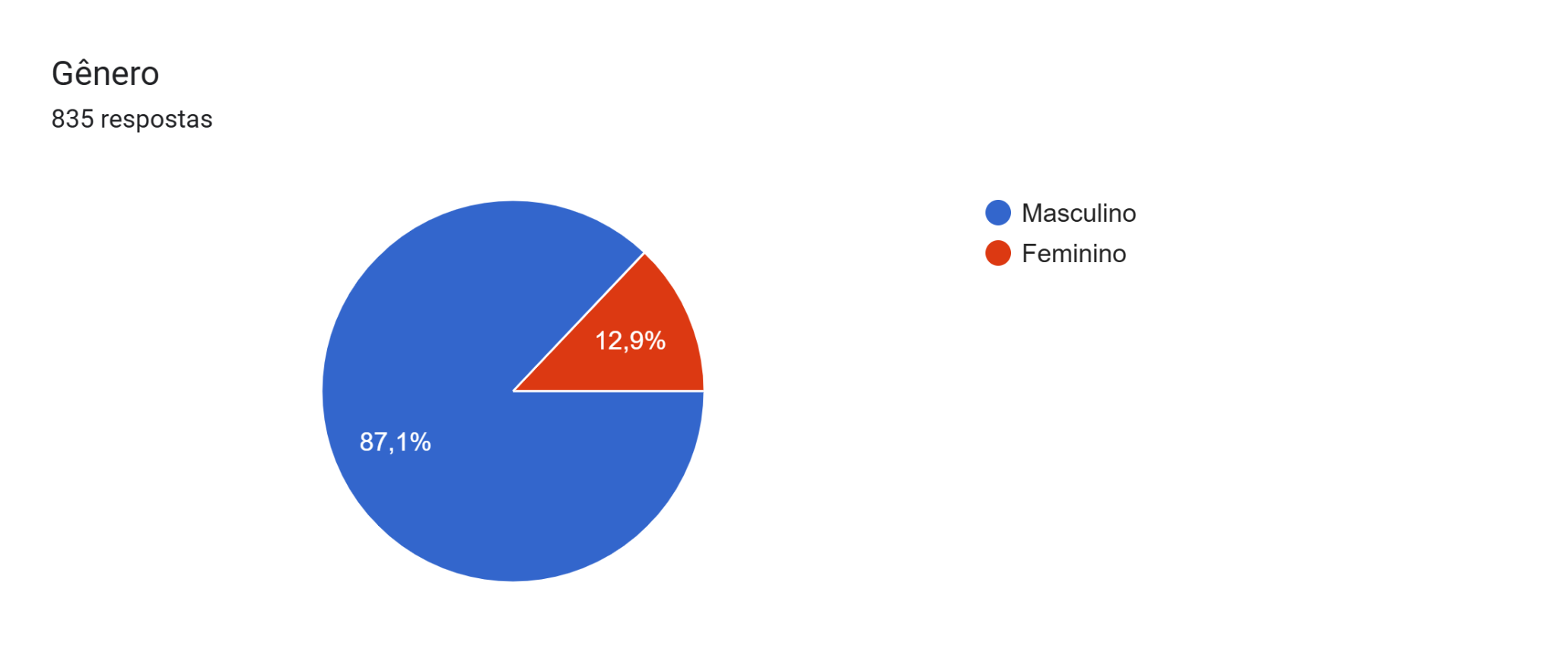
Perfil dos respondentes

Slide 46
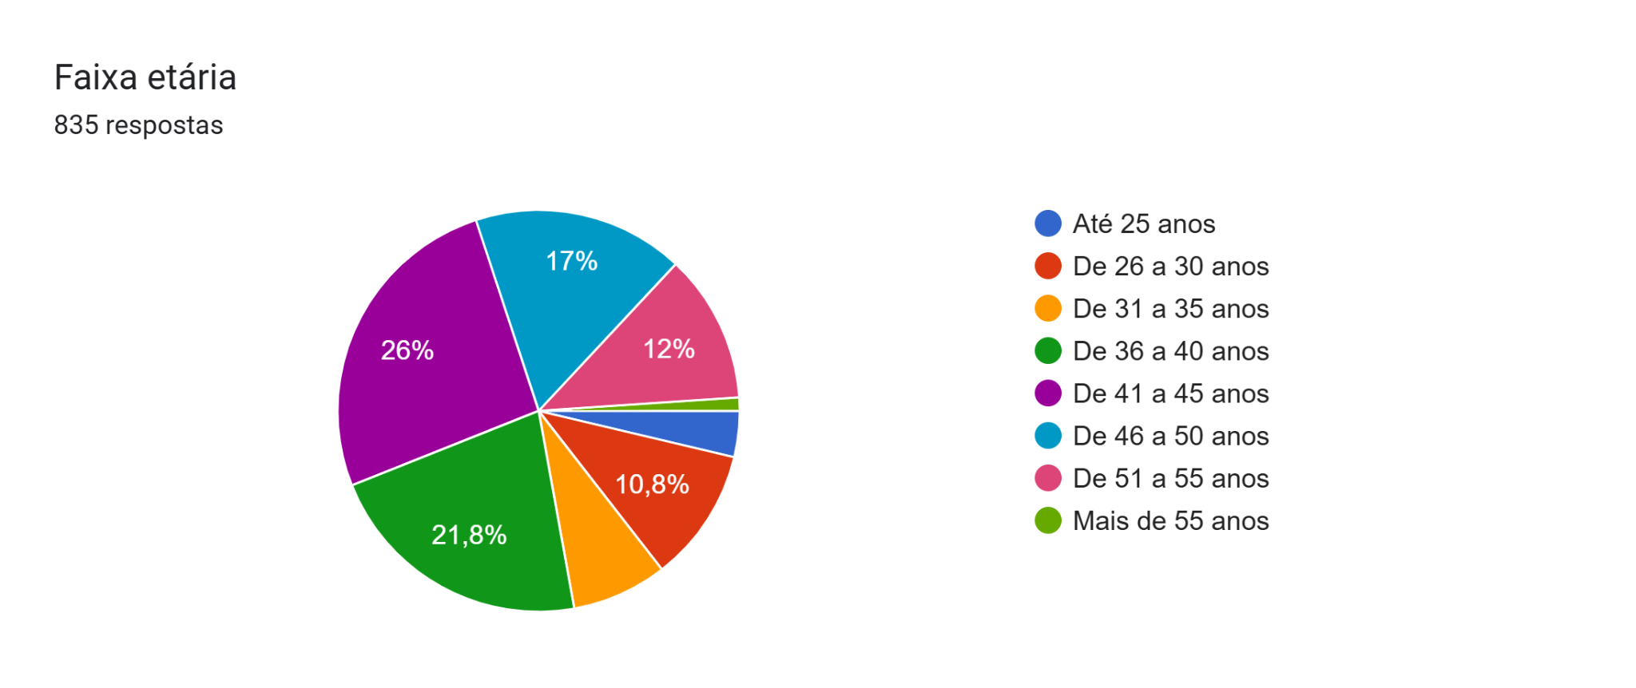
Perfil dos respondentes

Slide 47
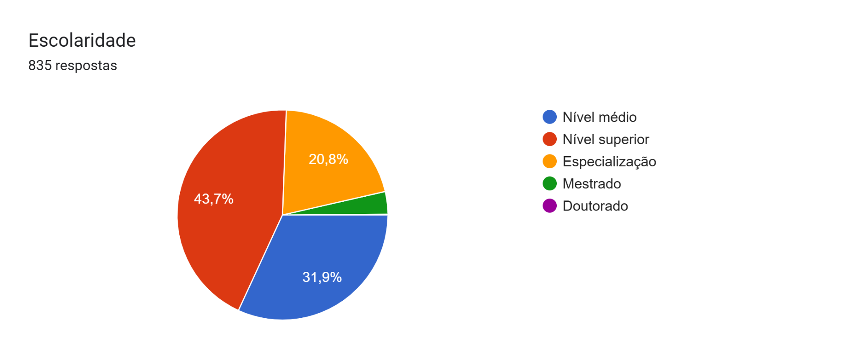
Perfil dos respondentes

Slide 48
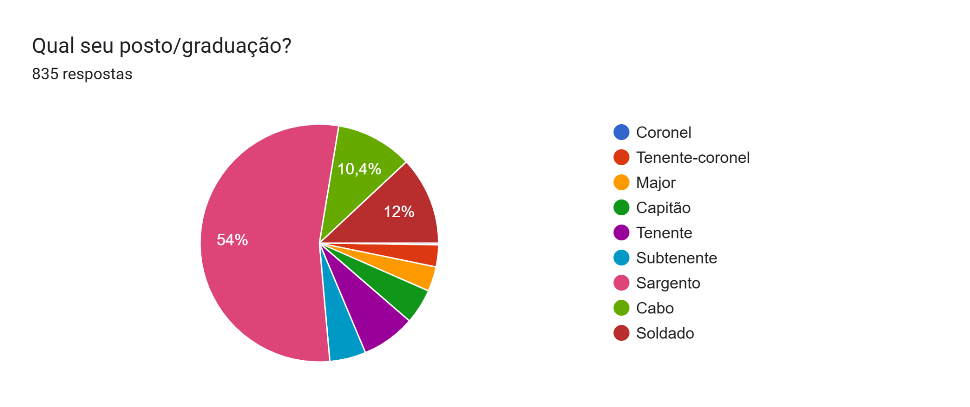
Perfil dos respondentes

Slide 49
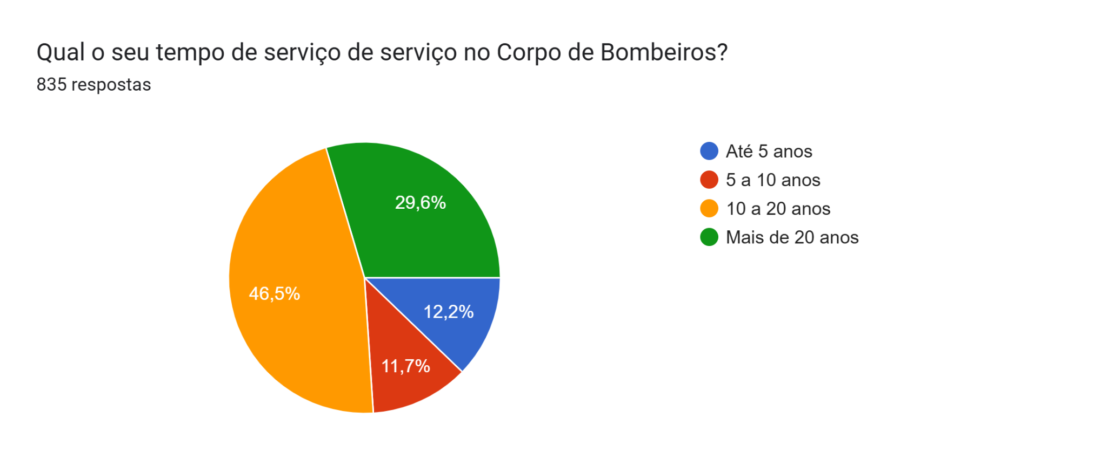
Perfil dos respondentes

Slide 50
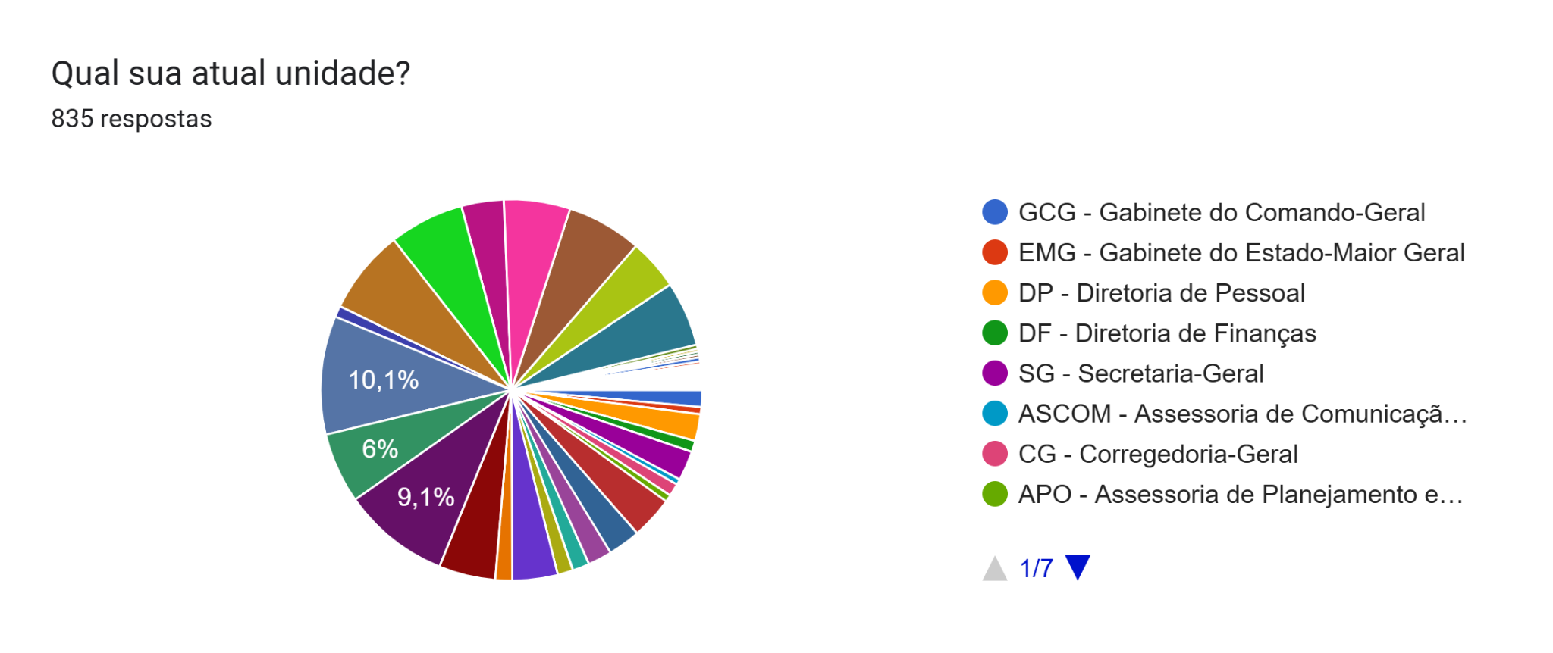
Perfil dos respondentes

Slide 51
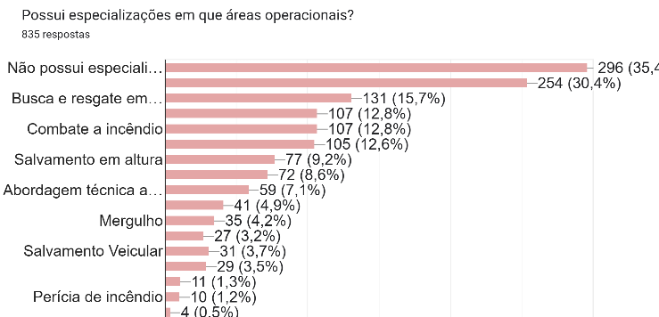
Perfil dos respondentes
Atendimento Pré-hospitalar
Salvamento aquático
Salvamento terrestre
SCI
Análise e vistorias técnicas
Operações aéreas

Slide 52
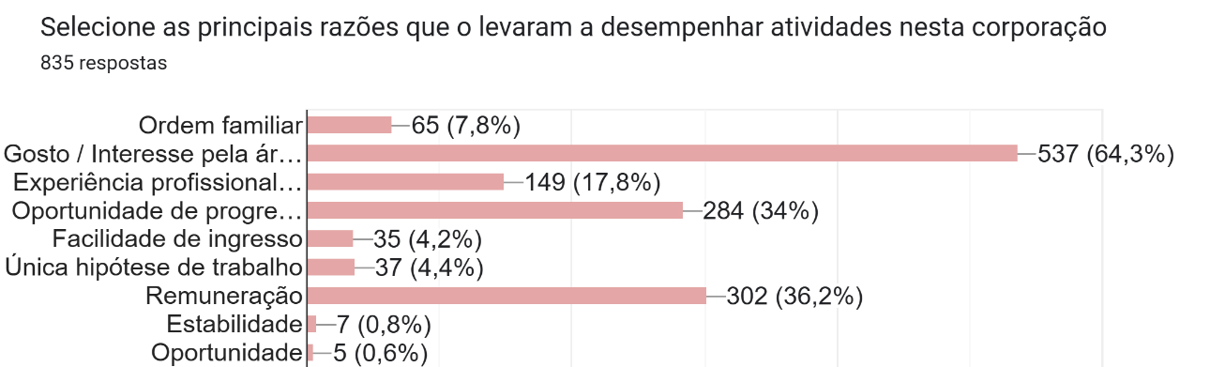
Perfil dos respondentes

Slide 53
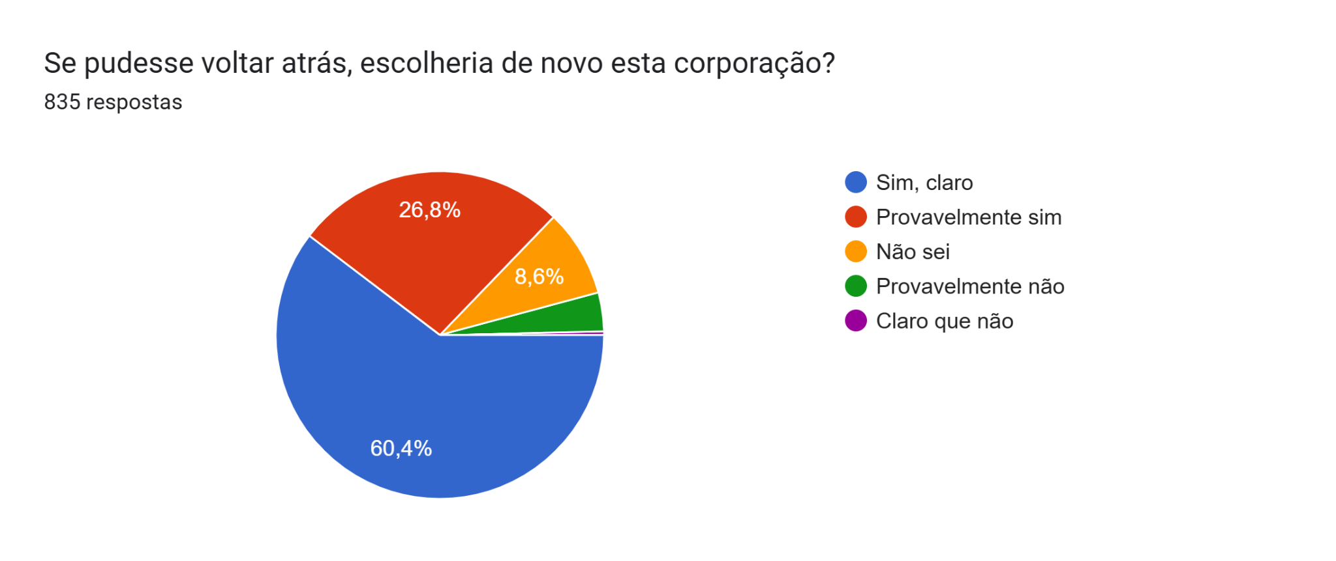
Perfil dos respondentes

Slide 54
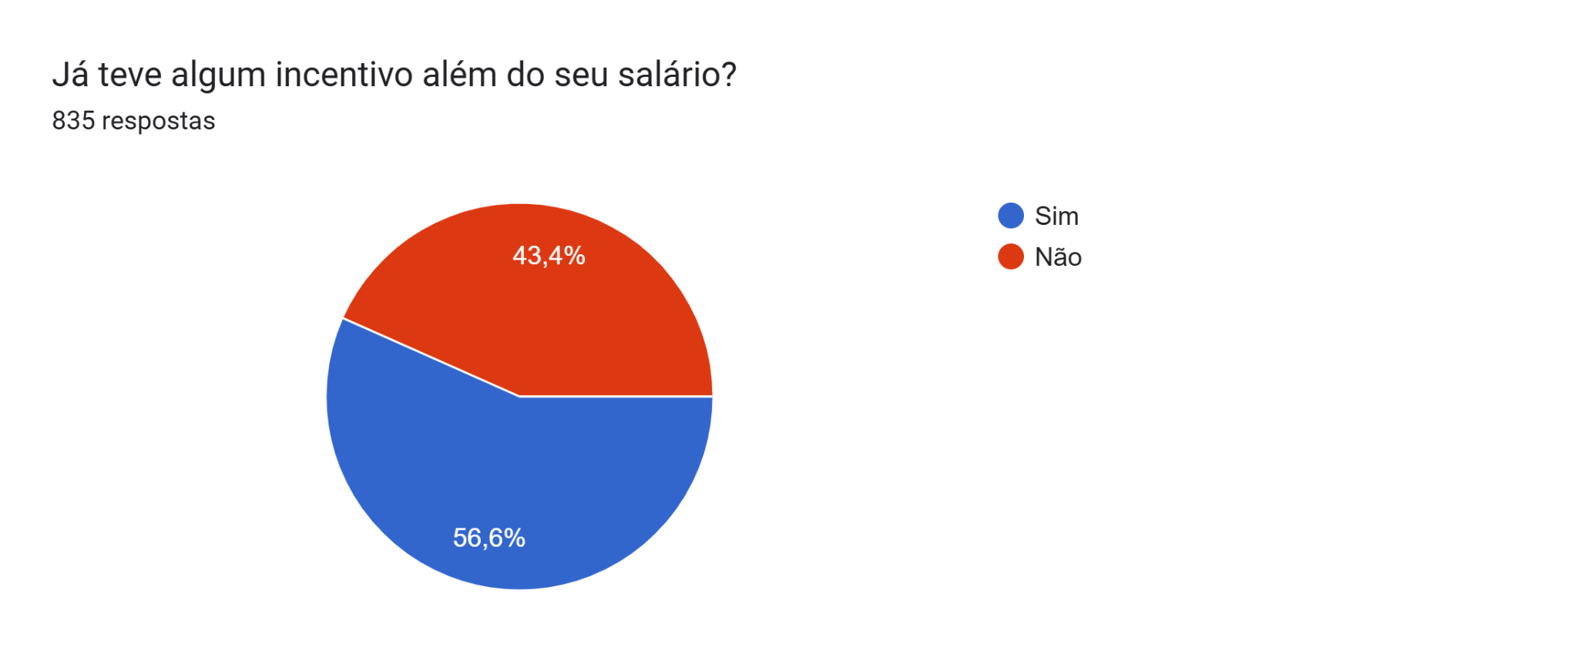
Incentivo salarial

Slide 55
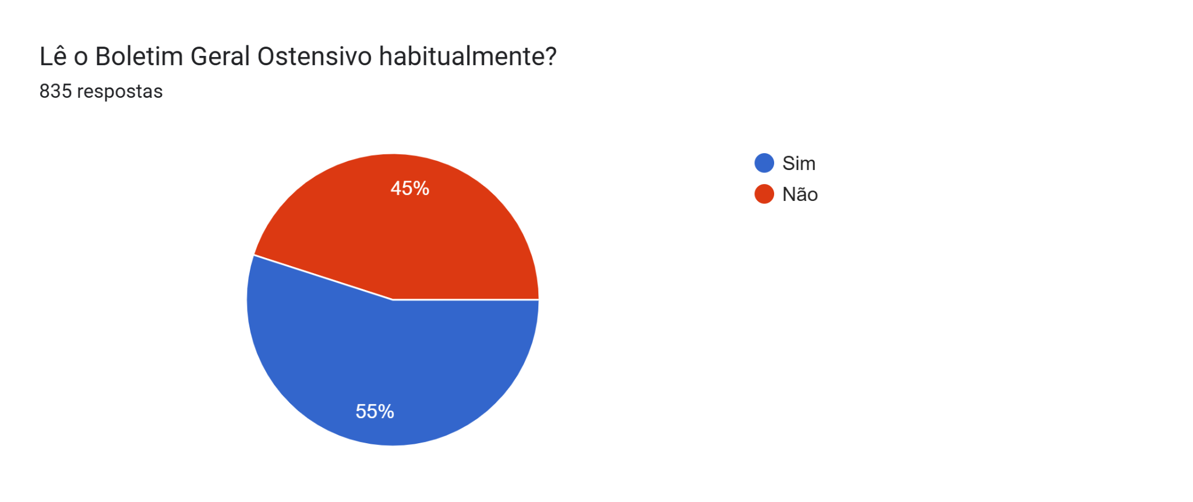
Interatividade com os canais oficiais

Slide 56
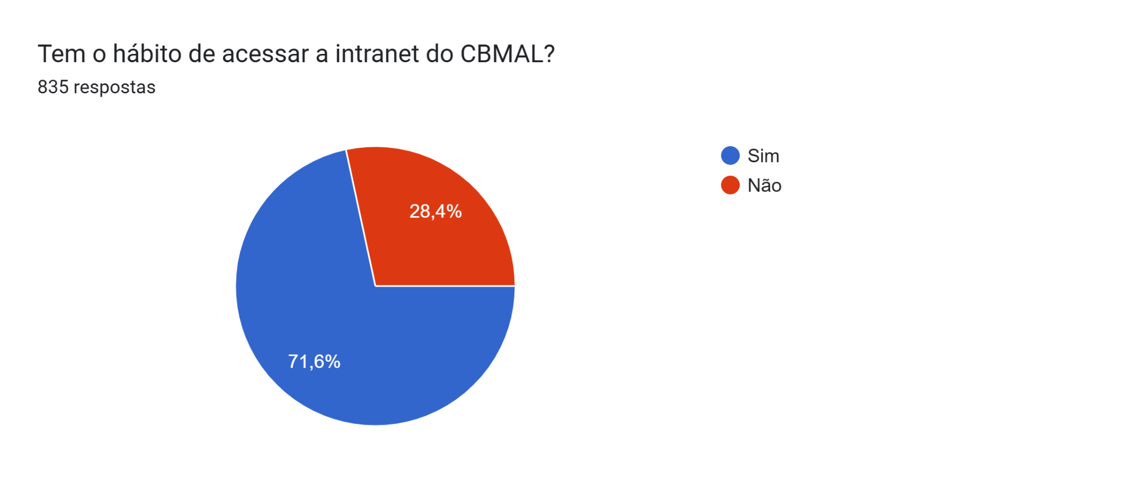
Interatividade com os canais oficiais

Slide 57
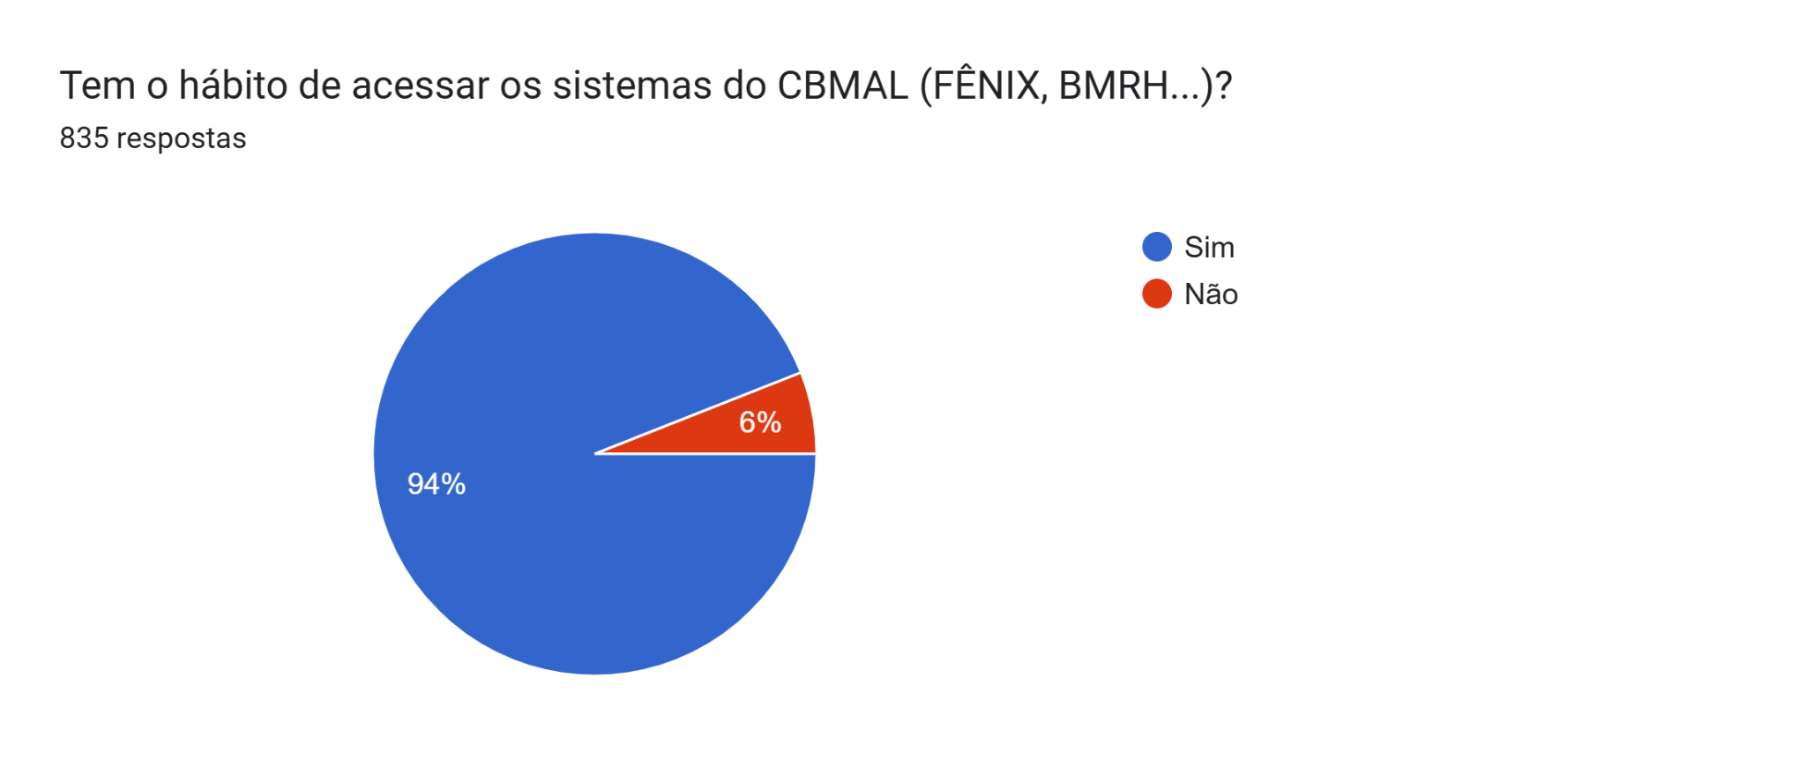
Interatividade com os canais oficiais

Slide 58
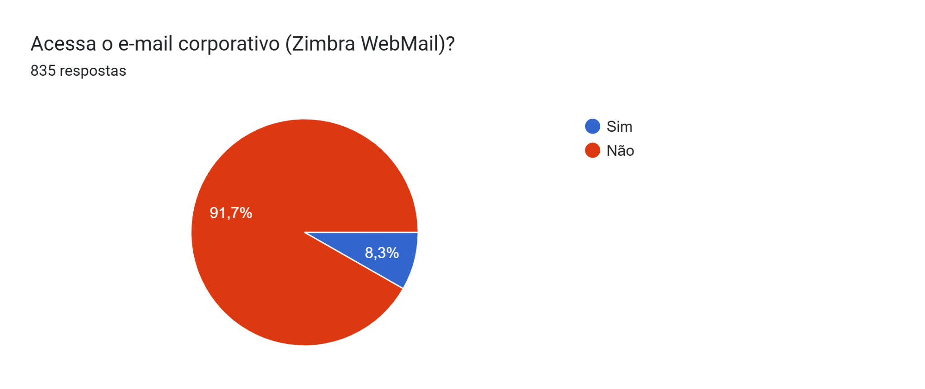
Interatividade com os canais oficiais

Slide 59
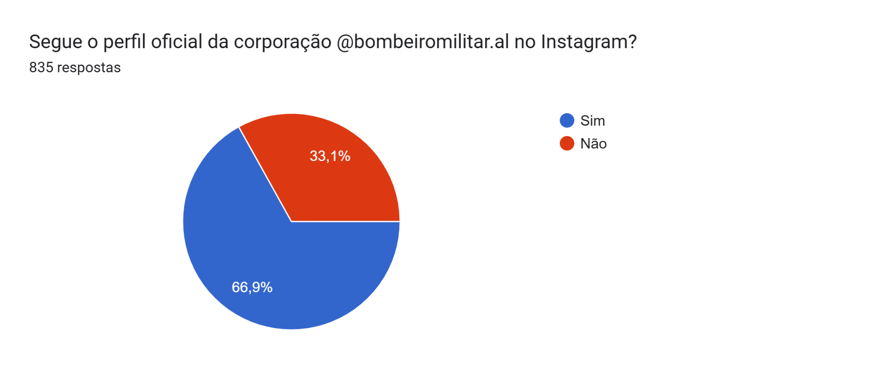
Interatividade com os canais oficiais

Slide 60
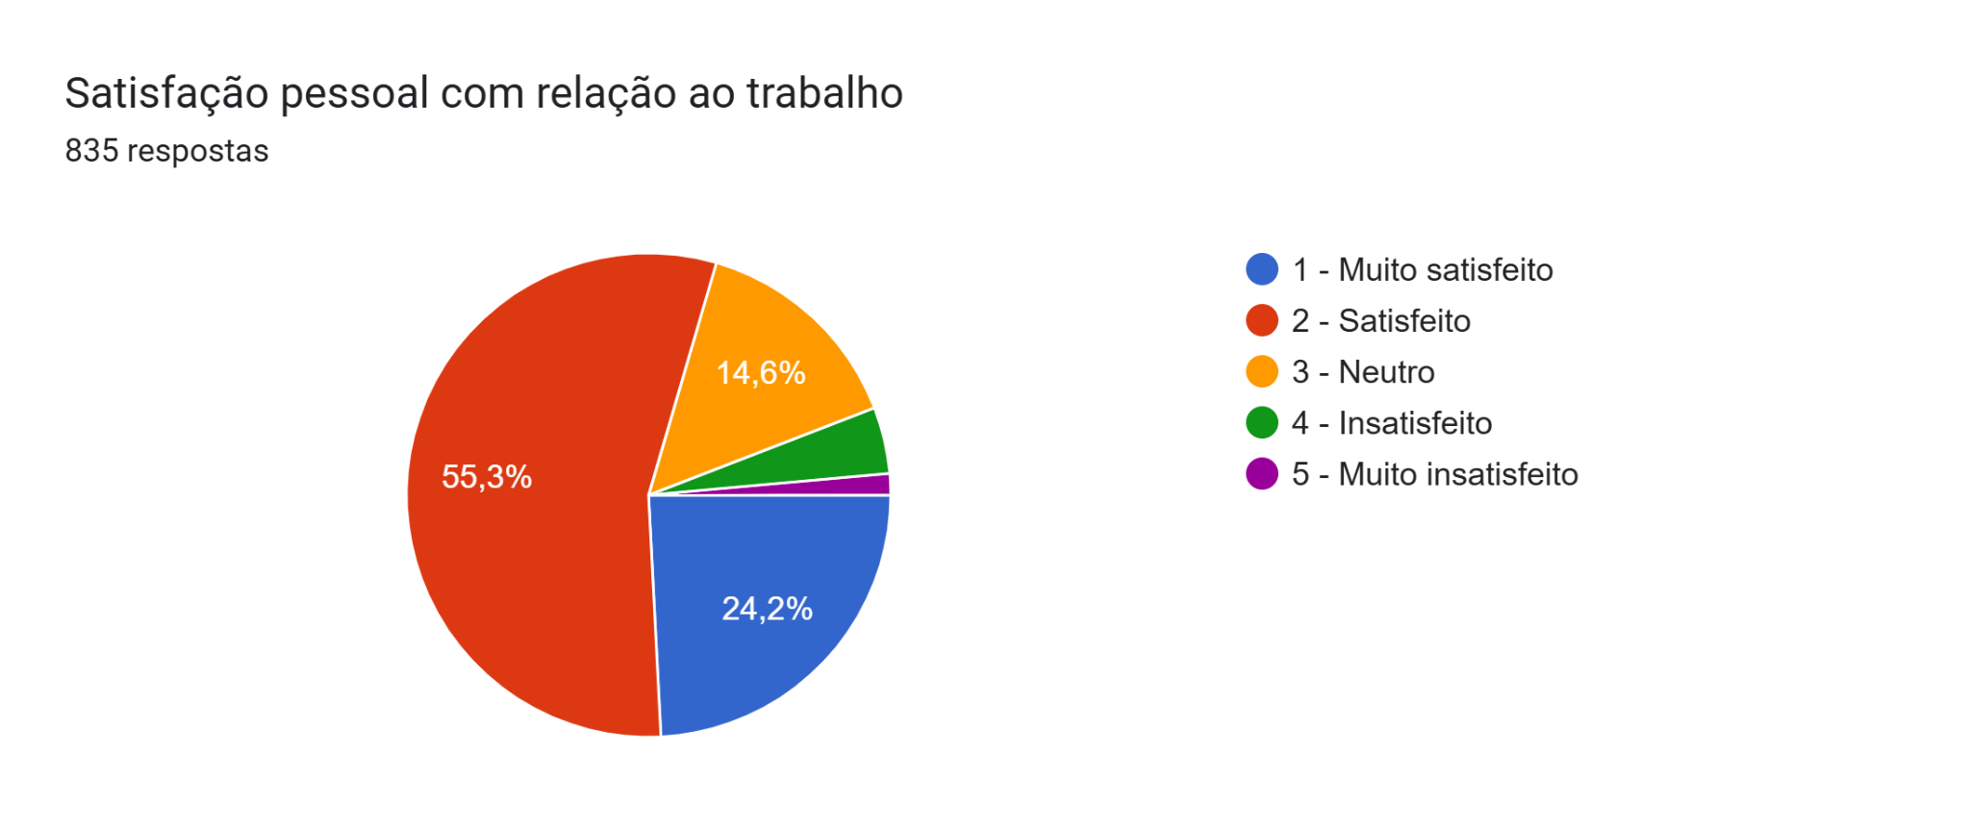
Satisfação: Trabalho

Slide 61
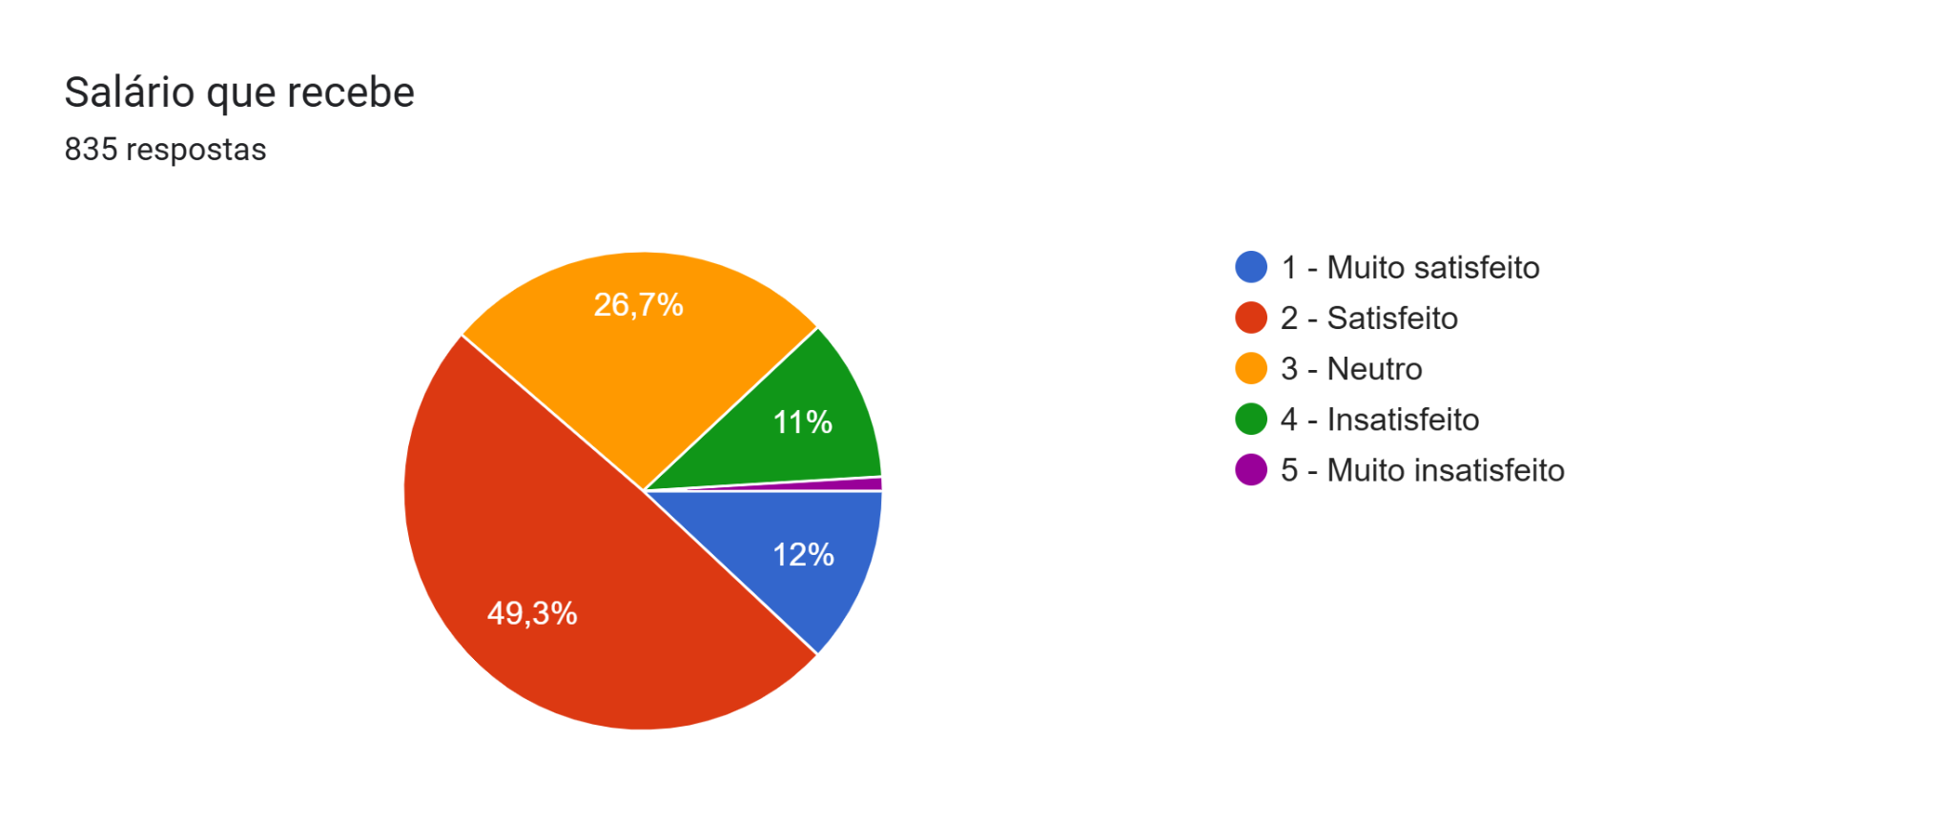
Satisfação: Salário

Slide 62
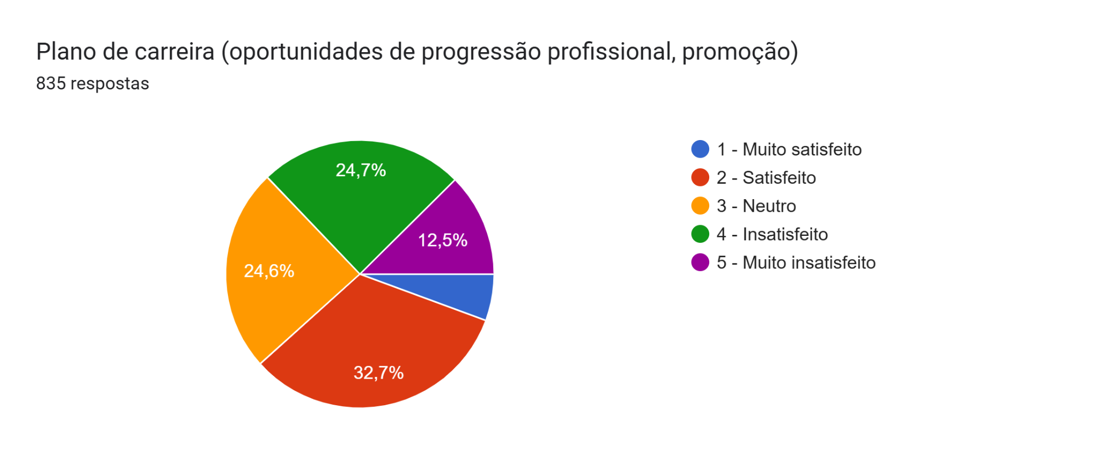
Satisfação: Plano de carreira

Slide 63
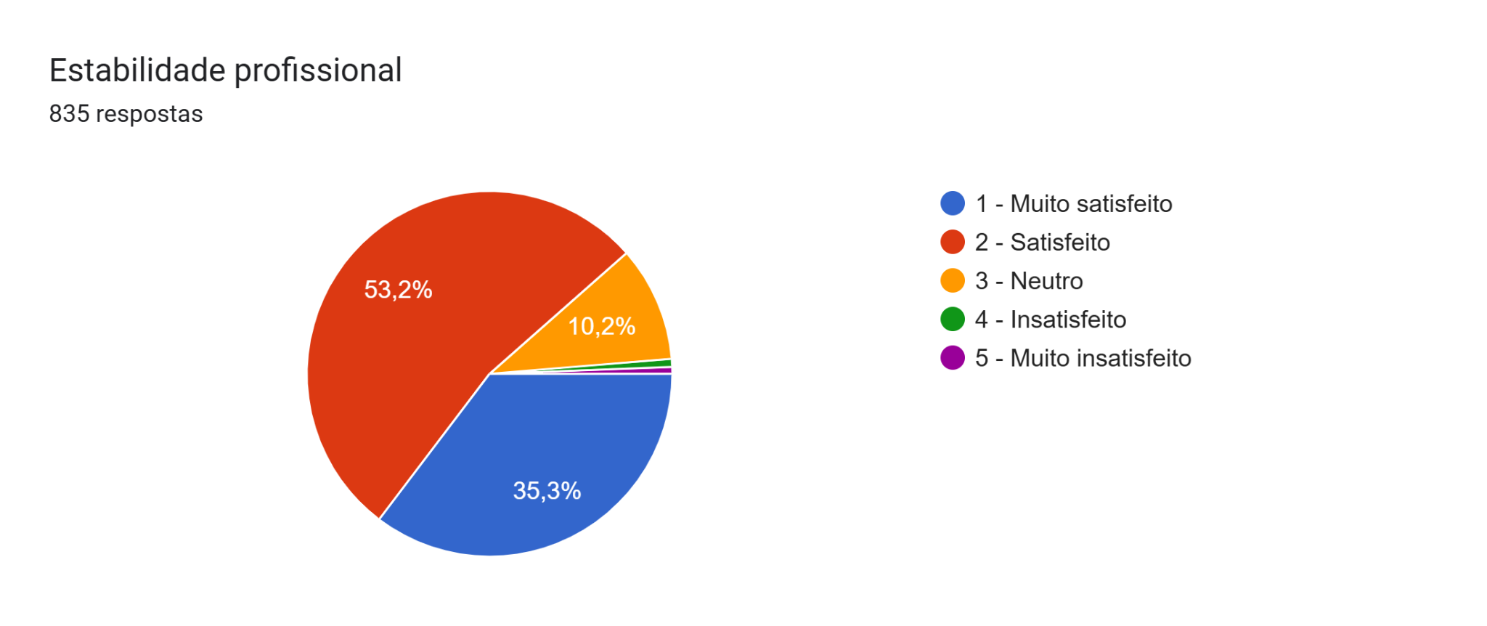
Satisfação: Estabilidade

Slide 64
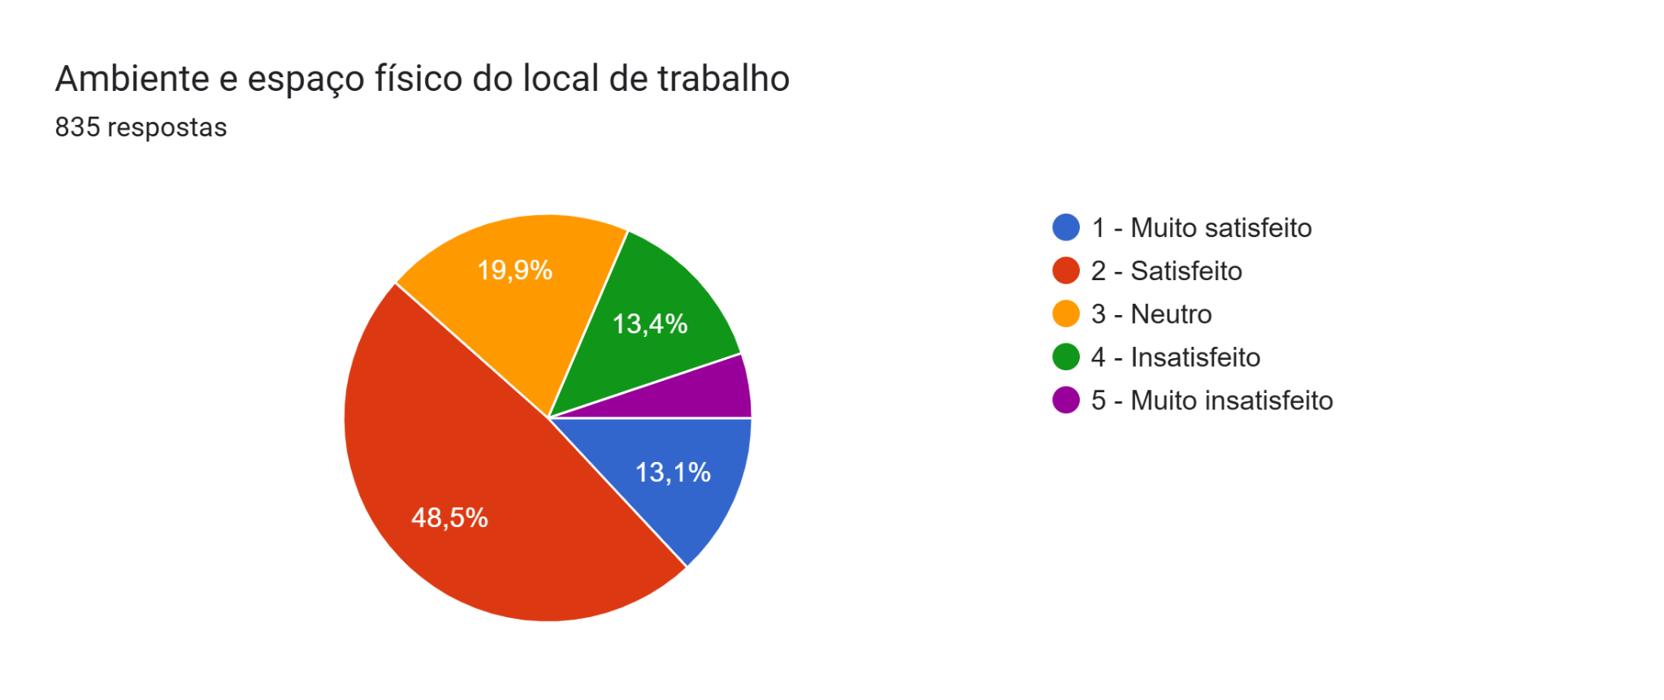
Satisfação: Local de trabalho - espaço físico

Slide 65
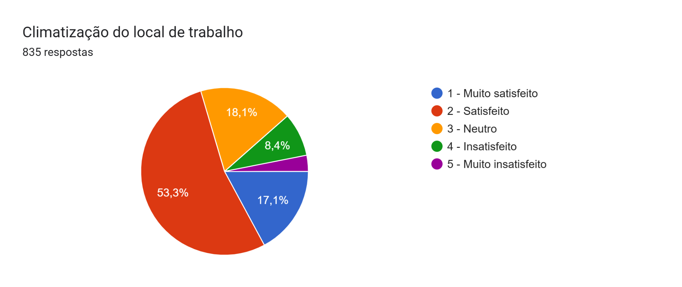
Satisfação: Local de trabalho - climatização

Slide 66
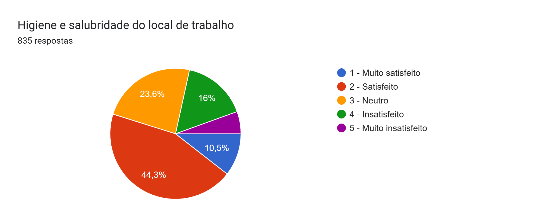
Satisfação: Local de trabalho - higiene e salubridade

Slide 67
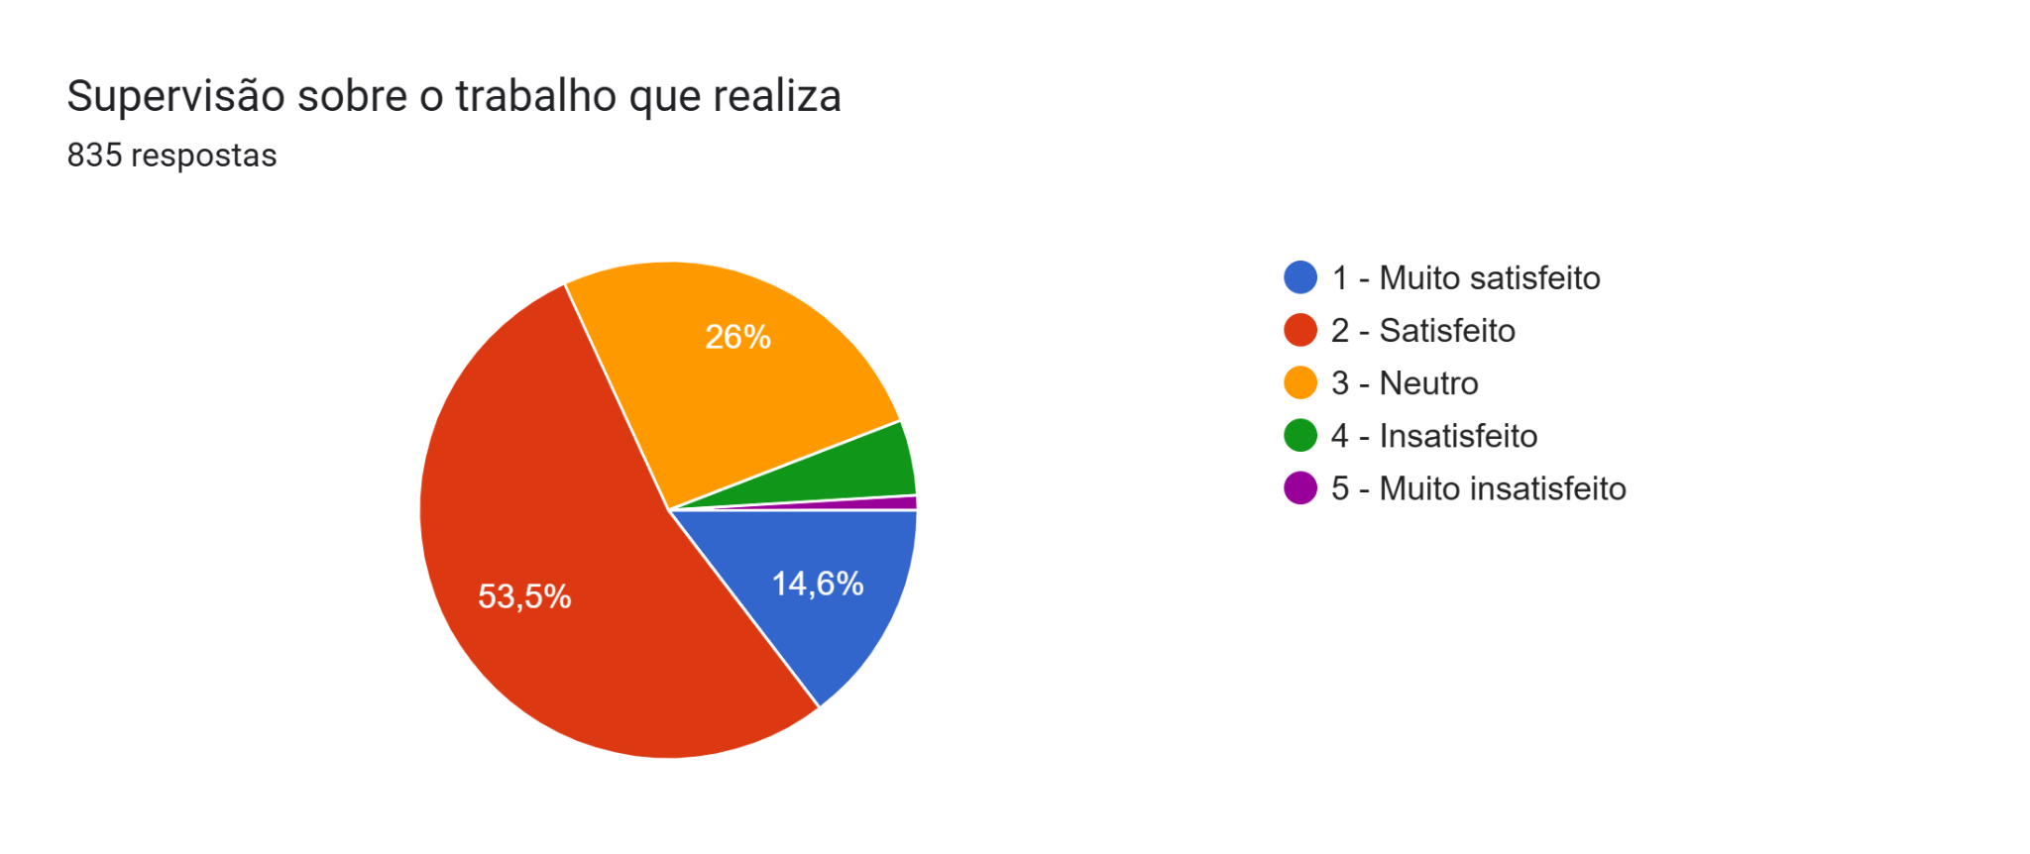
Satisfação: Supervisão

Slide 68
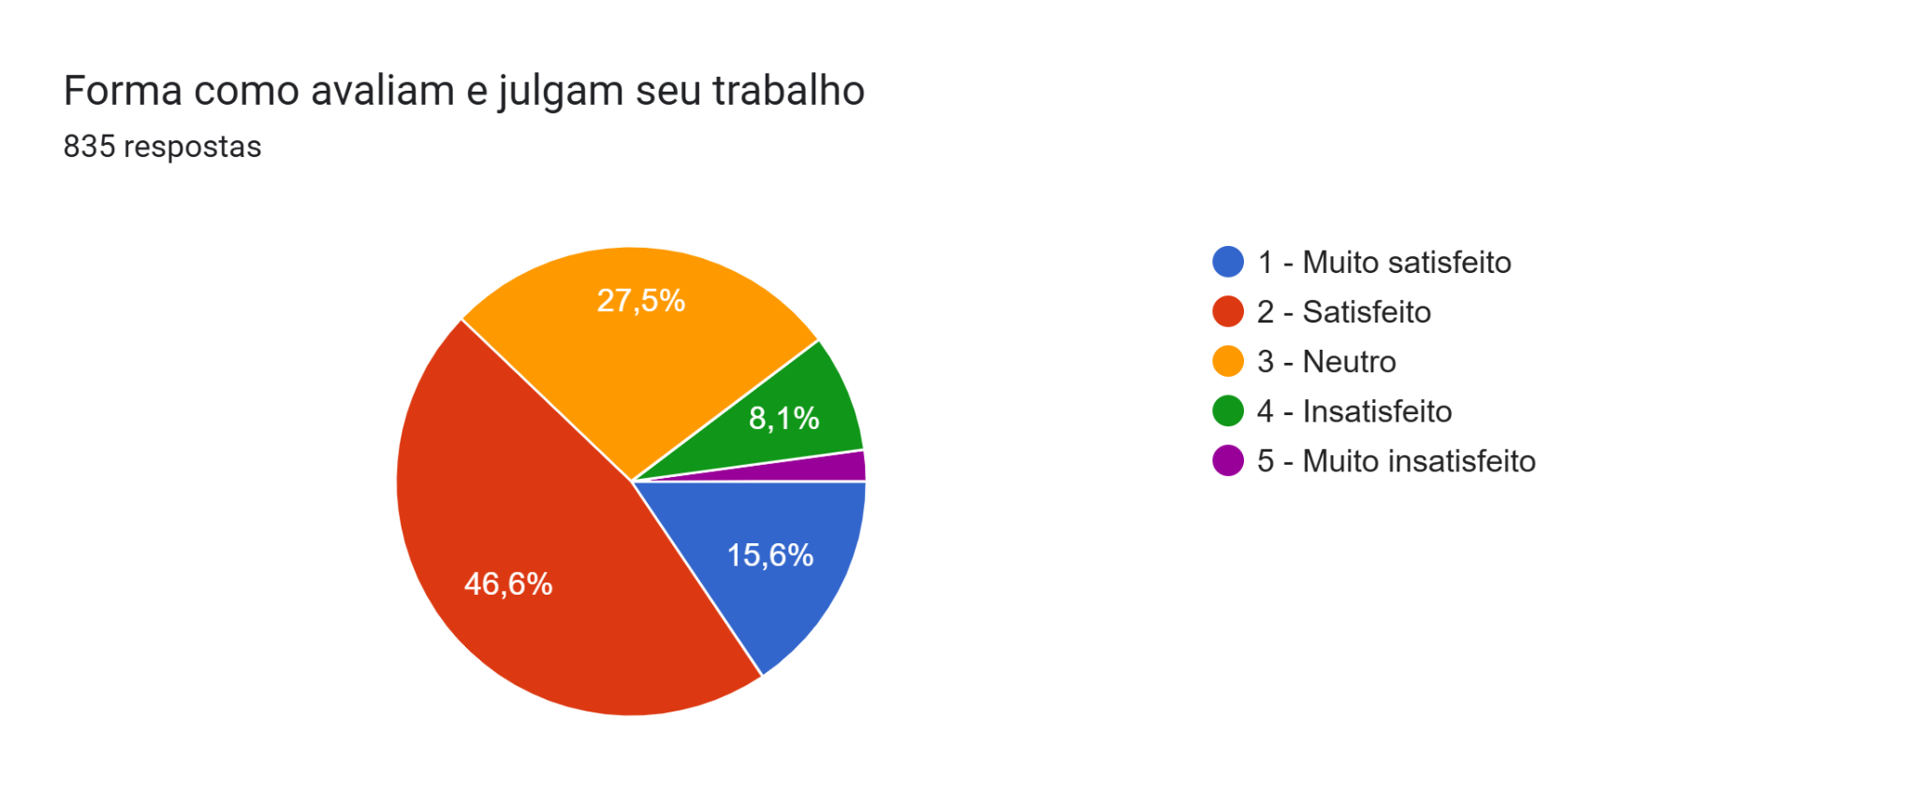
Satisfação: Avaliação do trabalho

Slide 69
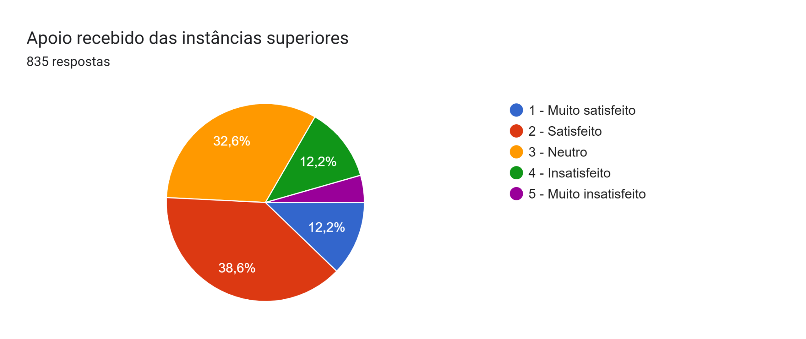
Satisfação: Apoio superior

Slide 70

Satisfação: Possibilidade de participação nas decisões

Slide 71
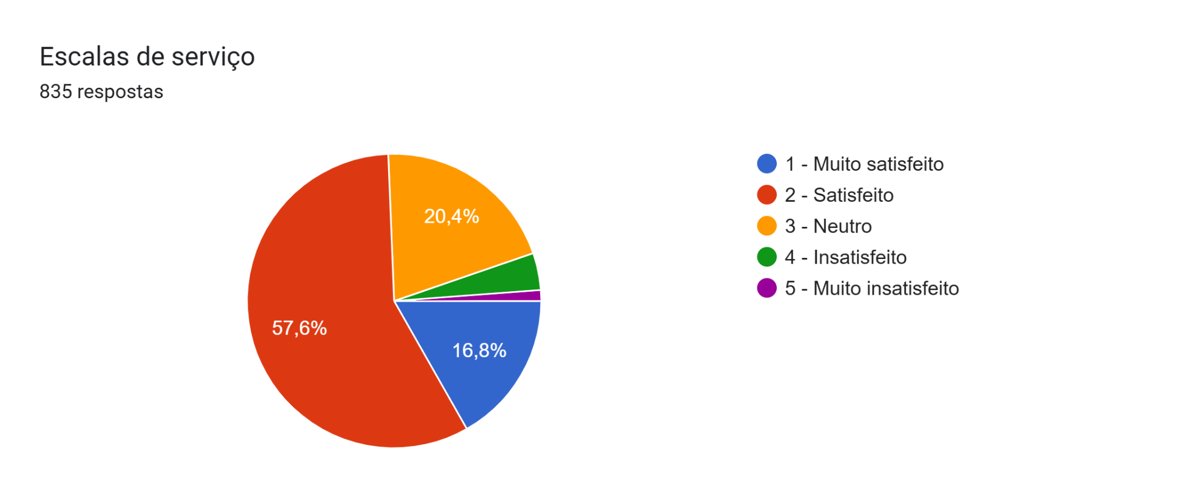
Satisfação: Escalas de serviço

Slide 72

Satisfação: Folgas de tarefas extras

Slide 73

Satisfação: Oferta de cursos e treinamentos

Slide 74

Satisfação: Relacionamento com colegas de trabalho

Slide 75

Satisfação: Carga-horária

Slide 76

Satisfação: Deslocamento

Slide 77

Satisfação: Treinamento físico

Slide 78

Satisfação: Equipamentos e materiais operacionais

Slide 79

Satisfação: Equipamentos e materiais de expediente

Slide 80

Satisfação: Viaturas operacionais

Slide 81

Satisfação: Viaturas administrativas

Slide 82

Satisfação: Sistemas

Slide 83

Satisfação: Políticas internas e meio ambiente

Slide 84

Satisfação: Reconhecimento e valorização

Slide 85

Satisfação: Oferta de cursos profissionais

Slide 86

Satisfação: Geração de ideias e projetos

Slide 87

Satisfação: Concessão de elogios, medalhas e condecorações

Slide 88

Satisfação: Trâmite de documentos

Slide 89

Satisfação: Serviço médico

Slide 90

Satisfação: Serviço odontológico

Slide 91

Satisfação: Serviço de assistência social

Slide 92

Satisfação: Remuneração - serviço voluntário

Slide 93

Satisfação: Relacionamento - superior/subordinado

Slide 94

Satisfação: Antecedência de ordens

Slide 95

Satisfação: Antecedência de escalas

Slide 96

Pontos fortes do CBMAL, na visão do efetivo

Slide 97

Pontos fortes do CBMAL - pessoas

Slide 98

Pontos fortes do CBMAL - outros

Slide 99

Fraquezas do CBMAL, na visão do efetivo

Slide 100

Fraquezas do CBMAL, na visão do efetivo

Slide 101

Sugestões de melhoria, na visão do efetivo

Slide 102

Cmts de OBMs
Resultados da consulta aos Cmts de OBM na íntegra.

Slide 103

Perfil dos respondentes

Slide 104

Perfil dos respondentes

Slide 105

Relacionamento Comando-Tropa

Slide 106

Relacionamento com órgãos federais

Slide 107

Relacionamento com órgãos estaduais

Slide 108

Relacionamento com órgãos municipais

Slide 109

Pontos fortes das OBMs

Slide 110

Fraquezas das OBMs

Slide 111

Oportunidades no âmbito das OBMs

Slide 112

Ameaças no contexto das OBMs

Slide 113

Locais de risco no âmbito das OBMs

Slide 114

Ameaças relacionadas às questões ambientais

Slide 115

Sugestões de medidas de sustentabilidade

Slide 116
Sugestões para captação de recursos pelas OBMs
Sobre os serviços técnicos:
1. Apoio da Dat de Maceió com efetivo para melhorar arrecadação;
2. Inserção de fiscalizações nos locais como: clubes, balneários e outros que utilizam o meio aquoso para prática de esportes radicais, os quais proporcionam diversão e lazer;
3. Mais ações de fiscalização dos serviços técnicos;
4. Melhoras nas atividades técnicas de fiscalização e vistoria e incremento da taxa de bombeiros.
No âmbito de projetos sociais:
1. Demonstração de materiais e viaturas em eventos no município (divulgando a taxa de bombeiros);
2. Curso de capacitação de guarda-vidas de piscina para civis;
3. Investimento em programas sociais.

Slide 117
Sugestões para captação de recursos pelas OBMs
Projetos e parcerias:
1. Cadastro de aeronaves e base aérea junto ao Ministério da Saúde, visando a captação mensal de recursos;
2. Parcerias e Convênios com outros órgãos e Instituições, por exemplo: Ministério Público do Trabalho;
3. Propostas que valorizem o meio ambiente, por exemplo, a captura de abelhas ser de uma forma a soltura em outro local e não o extermínio, isso poderia oportunizar alguma parceria com orgãos privados ou até com algum órgão ambiental;
Outras sugestões:
1. Proposta de Lei que obrigasse o bombeiro a credenciar escola ou atividades envolvendo altura e isso pudesse gerar mais recursos ao Estado;
2. Descentralização orçamentária.

Slide 118
Grupos de Trabalho
Resultados da consulta aos Cmts de OBM na íntegra.

Slide 119


Slide 120


Slide 121


Slide 122


Slide 123


Slide 124


Slide 125


Slide 126


Slide 127
PLANILHAS DOS DIAGNÓSTICOS DO CBMAL
https://drive.google.com/drive/folders/1zNlIZOprHWvgsPi8x_2Z4KvUTDt5-8yf?usp=drive_link

Slide 128
PLANILHA DE ADESÃO AO SGE
https://docs.google.com/spreadsheets/d/1qN7-IvO6G4LvZpneJl_6e1su4rRFz_C_lUe5_5jWf2M/edit?usp=sharing

Slide 129

GRÁFICO DE ADESÃO AO SGE

Slide 130
FIM

